Slide 1


DABONG.
2018. 06. 15
응용 SW 엔지니어 및
안드로이드 API개발자 양성과정
이성희
유승열
조혜정
이강혁
홍소미
김동영
3조_다자바/DA_Java

Slide 2
목차
01 / 개요
02 / 시퀀스-테이블정의서
03 / 플로우차트
04 / 디자인
05 / 구현

Slide 3
{
}
개요

Slide 4

1
개요
{
}
복지

Slide 5
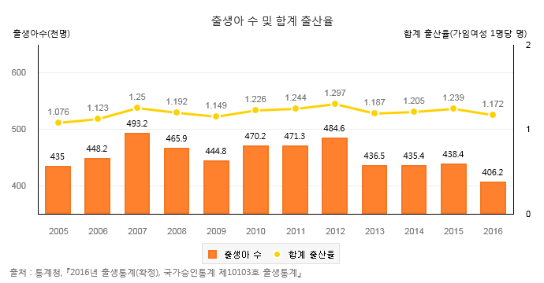
1
개요
저출산율 증가
↓
고령화 사회 진입
↓
복지서비스의 필요성 증대
↓
인원 별 복지서비스 제공의
부족 / 어려움
출생아 수 / 합계 출산율 - e-나라지표
http://www.index.go.kr/potal/main/EachDtlPageDetail.do?idx_cd=1428

Slide 6
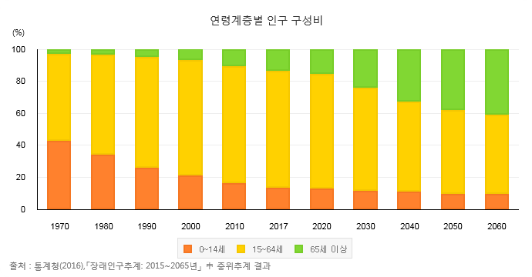
1
개요
저출산율 증가
↓
고령화 사회 진입
↓
복지서비스의 필요성 증대
↓
인원 별 복지서비스 제공의
부족 / 어려움
남여별 / 연령별 인구 분포도 - e-나라지표
http://www.index.go.kr/potal/main/EachDtlPageDetail.do?idx_cd=1010

Slide 7
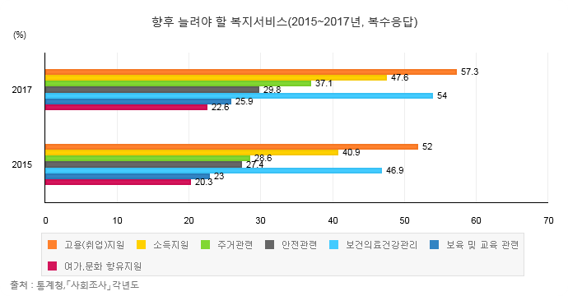
1
개요
저출산율 증가
↓
고령화 사회 진입
↓
복지서비스의 필요성 증대
↓
인원 별 복지서비스 제공의
부족 / 어려움
향후 늘려야 할 복지 서비스 - e-나라지표
http://www.index.go.kr/potal/main/EachDtlPageDetail.do?idx_cd=2690

Slide 8
1
개요
{
}
저출산율 증가
↓
고령화 사회 진입
↓
복지서비스의 필요성 증대
↓
인원 별 복지서비스 제공의
부족 / 어려움
사회복지 통합관리시스템 부재
사회복지 전달체계 비효율 가중
성용락(감사원 사무총장)
[정책학 이슈 Argue & Debate] 우리나라 사회복지의 실태와 문제점
http://www.kaps.or.kr/src/popup/article.php?no=61

Slide 9
{
}
_시퀀스
_클래스
_테이블

Slide 10
2
사용 툴
구분 | 항목
O/S | WINDOW10
SERVER | TOMCAT 8.5
DBMS | ORACLE Express Edition 11g Release 2
DEVELOP ENQUAGE | JAVA 1.8 version, HTML, CSS, JAVASCRIPT, SQL
FRAMEWORK/PLATFORM | JQUERY 3.3.1, JSTL, JDBC, AJAX, BOOTSTRAP
DEVELOP TOOL | ECLIPSE EE, SQL DEVELOPER
DESIGN | PHOTOSHOP, ILLUSTRATOR, PAINT

Slide 11
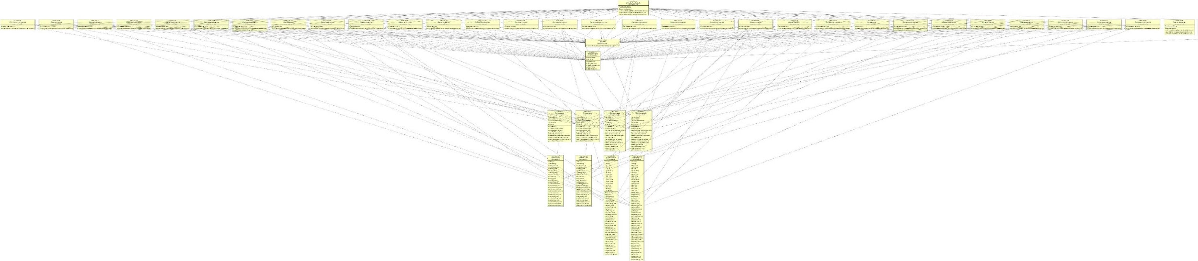
2
클래스 다이어그램
_테이블 정의서

Slide 12
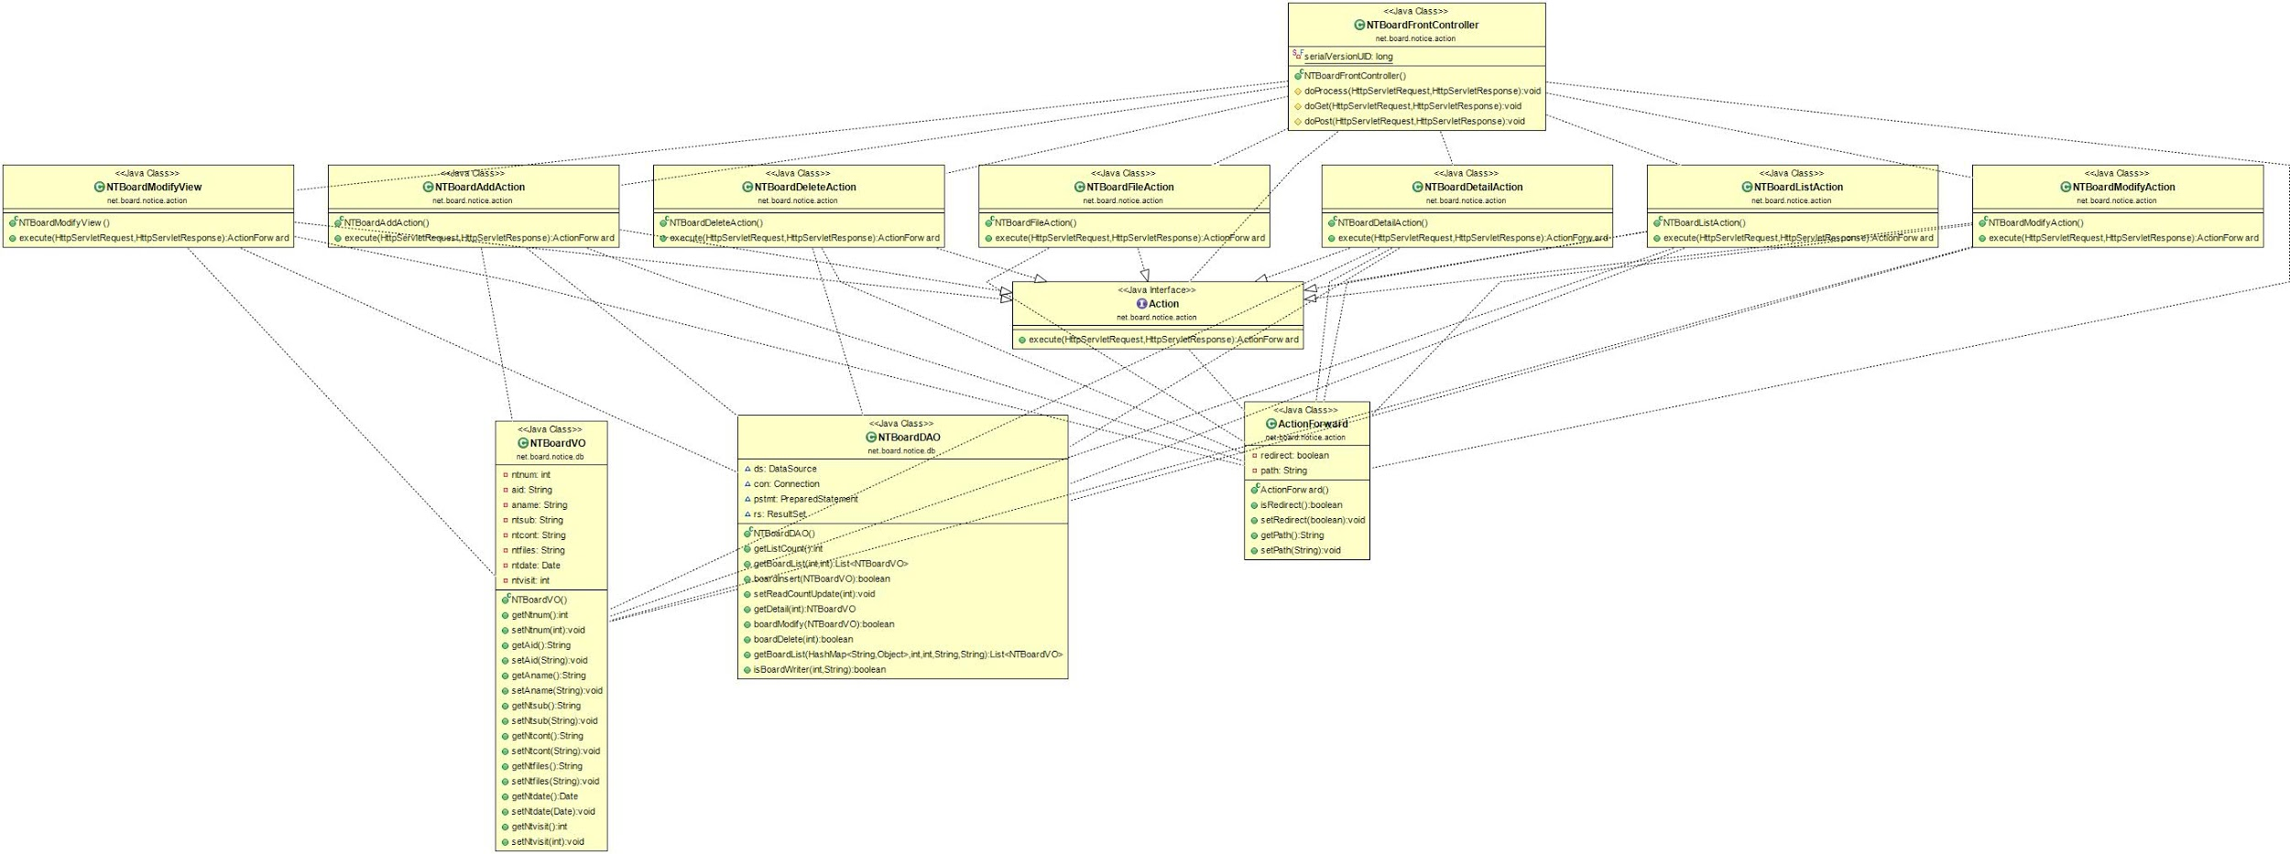
2
클래스 다이어그램
_테이블 정의서

Slide 13
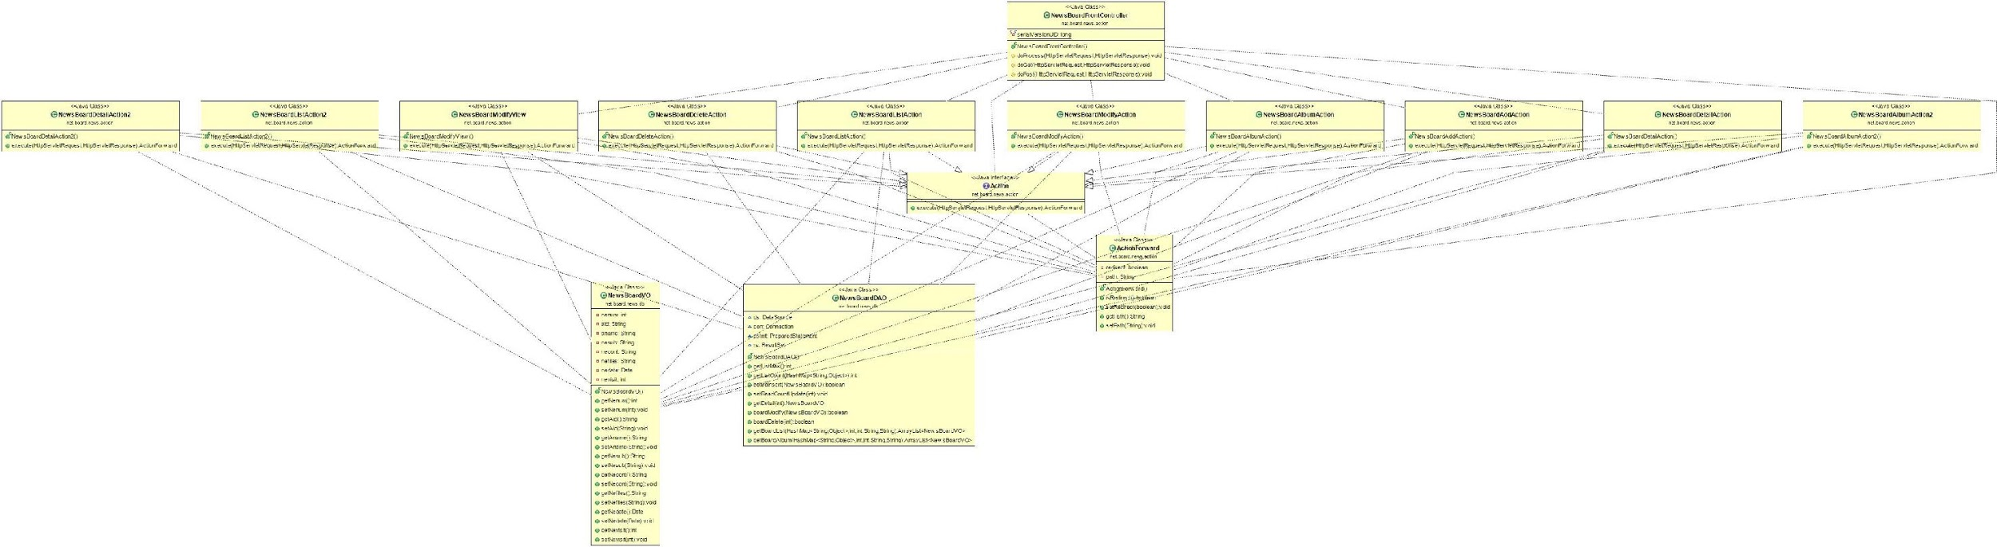
2
클래스 다이어그램
_테이블 정의서

Slide 14
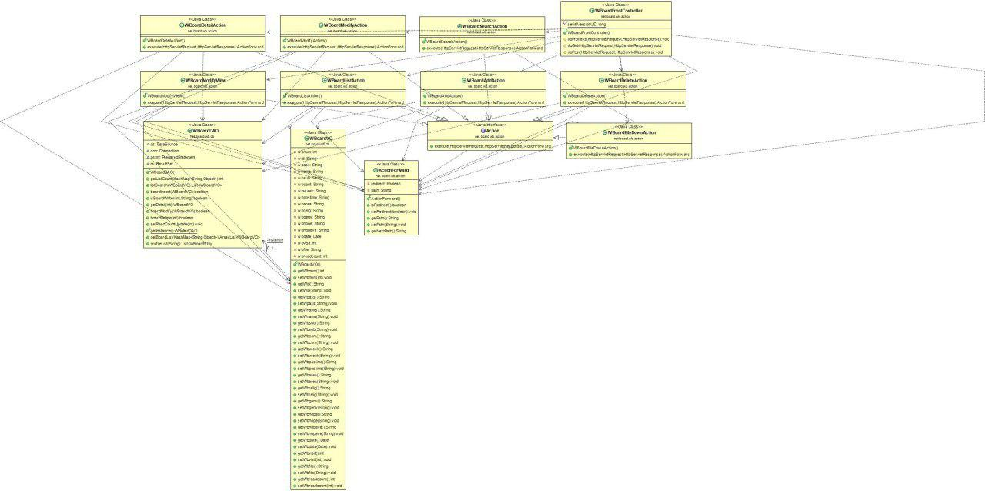
2
클래스 다이어그램
_테이블 정의서

Slide 15
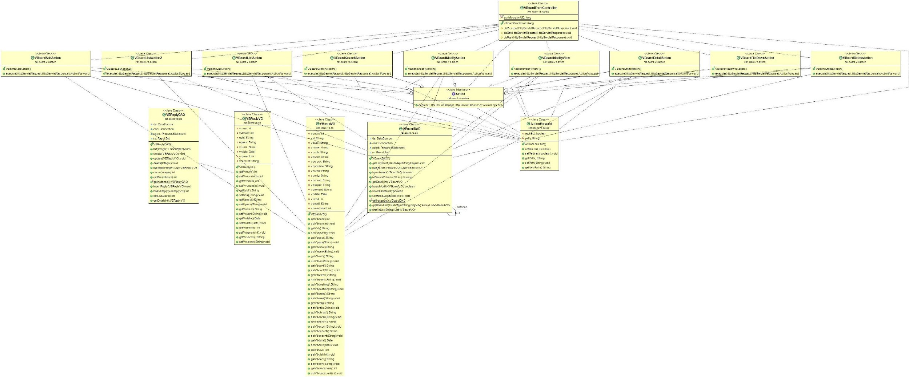
2
클래스 다이어그램
_테이블 정의서

Slide 16
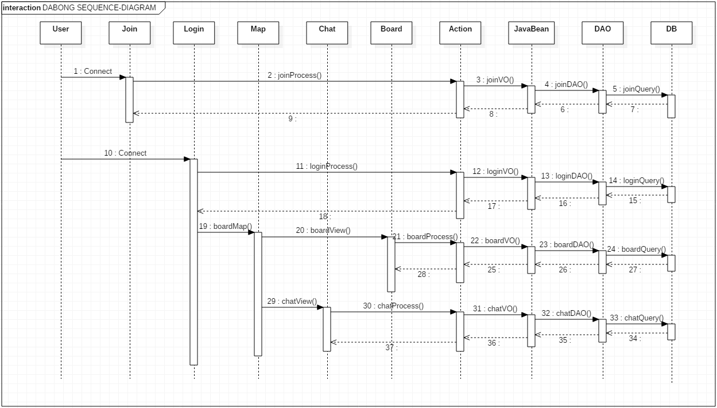
2
시퀀스 다이어그램

Slide 17
3
유스케이스_봉사자
지도
회원 정보
공지사항
공지사항 읽기
봉사자
로그인
복지자 게시판
읽기, 매칭
봉사자 게시판
읽기, 수정,
삭제, 글쓰기
정보마당
정보 읽기

Slide 18
3
유스케이스_복지자
지도
회원 정보
공지사항
공지사항 읽기
복지자
로그인
복지자 게시판
읽기, 수정,
삭제, 글쓰기
봉사자 게시판
읽기, 매칭
정보마당
정보 읽기

Slide 19
3
유스케이스_관리자
지도
회원 정보
공지사항
읽기, 수정,
삭제, 글쓰기
관리자
로그인
복지자 게시판
읽기, 수정, 글쓰기
삭제, 매칭
봉사자 게시판
읽기, 수정, 글쓰기
삭제, 매칭
정보마당
읽기, 수정,
삭제, 글쓰기
관리
통계, 회원 삭제

Slide 20
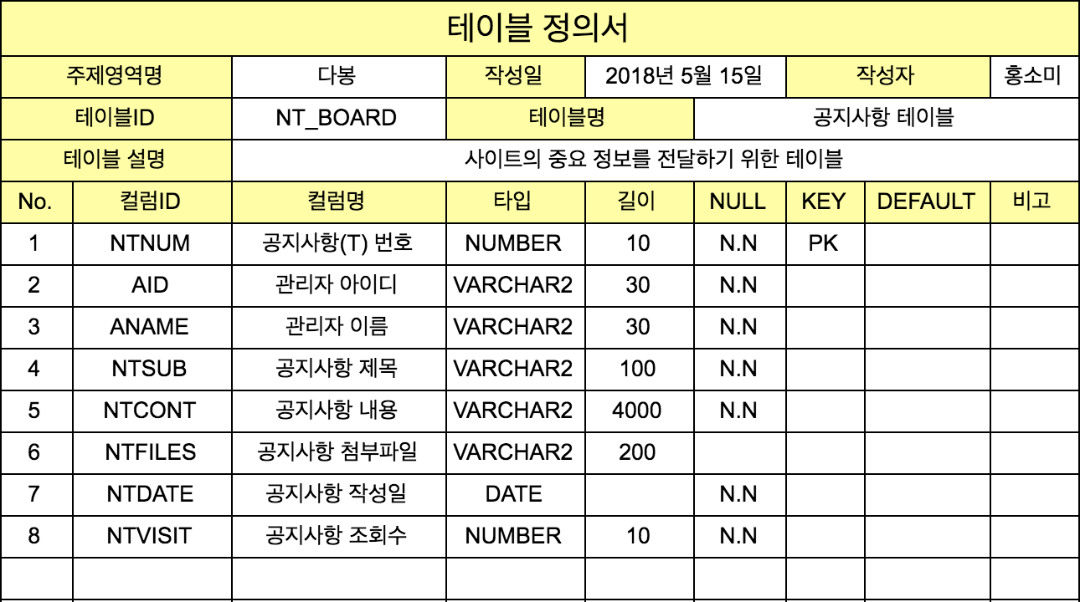
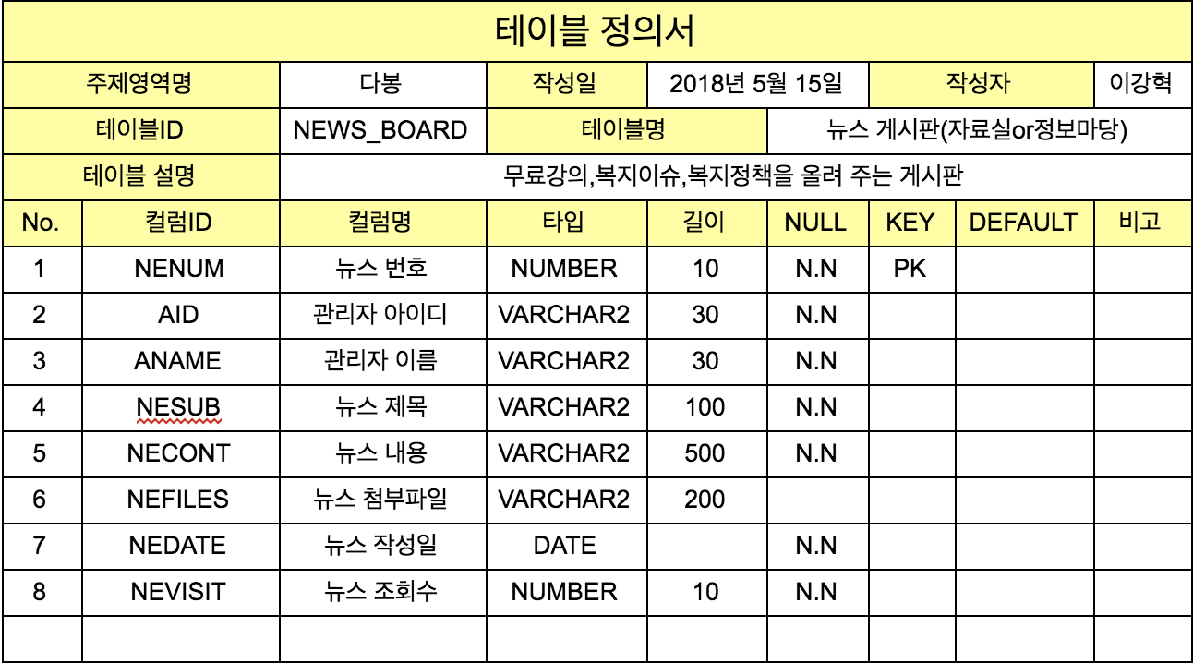
2
테이블 정의서

Slide 21
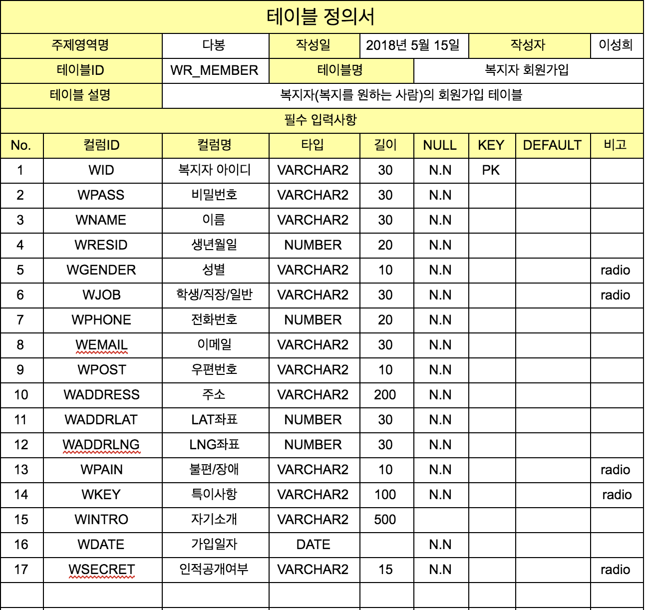
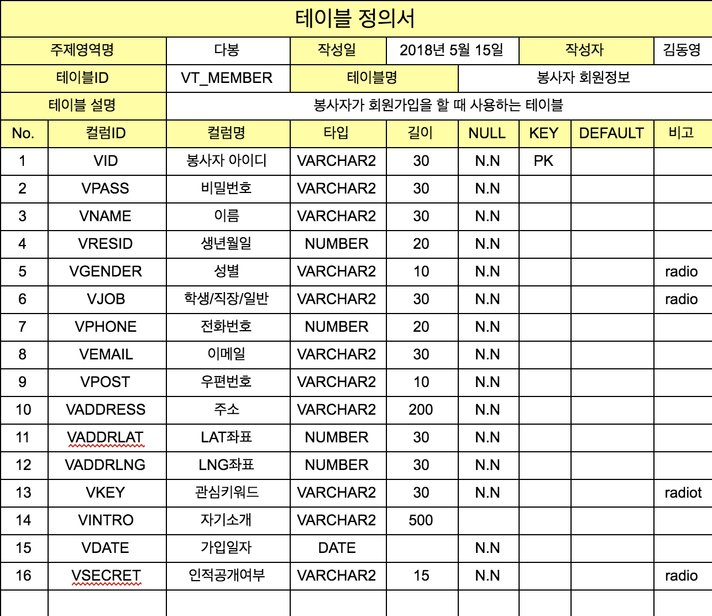
2
테이블 정의서

Slide 22
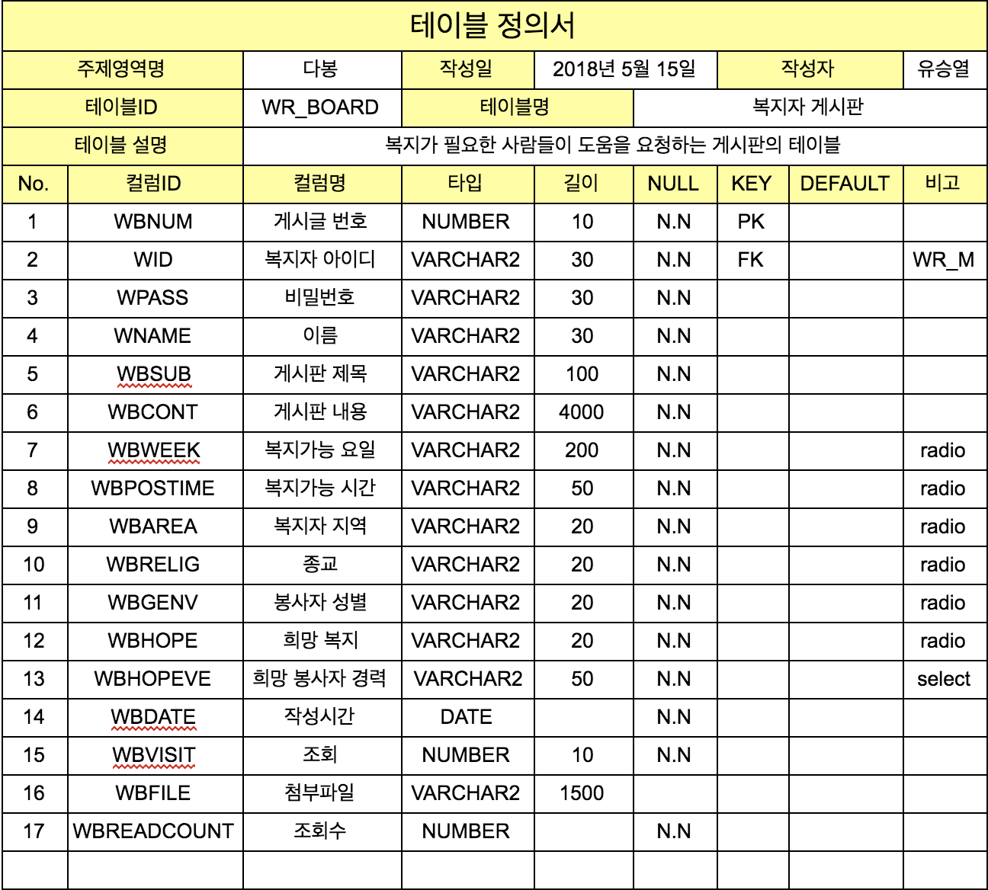
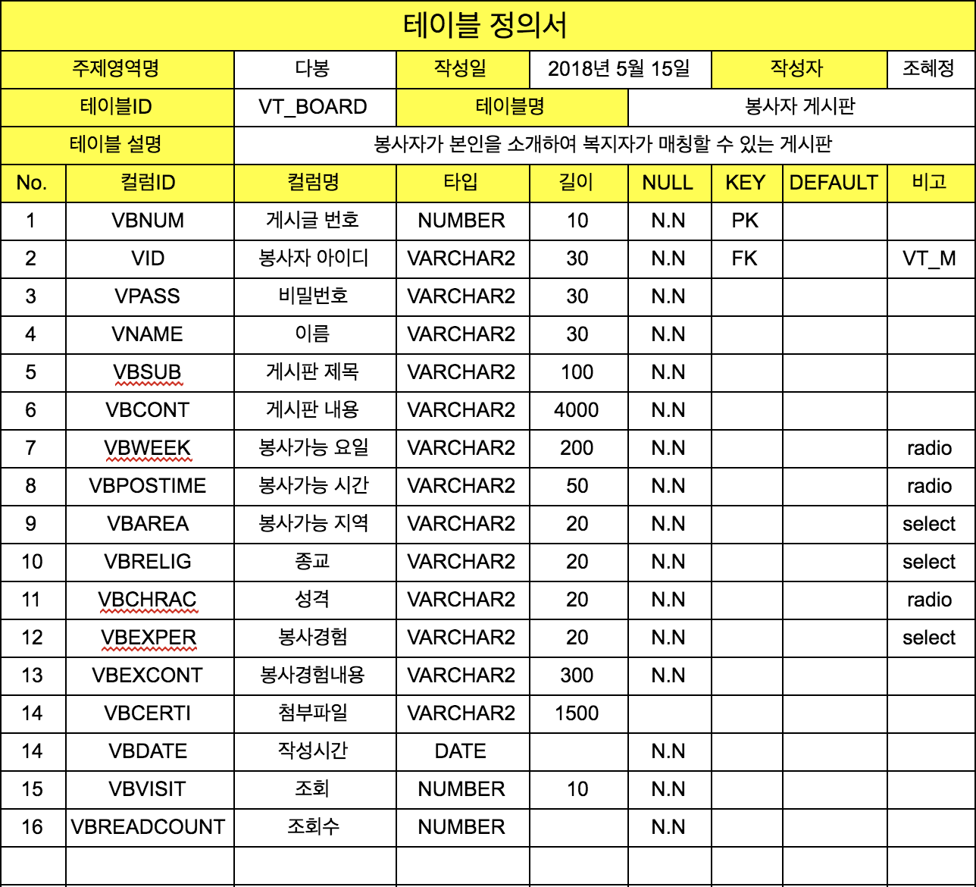
2
테이블 정의서

Slide 23
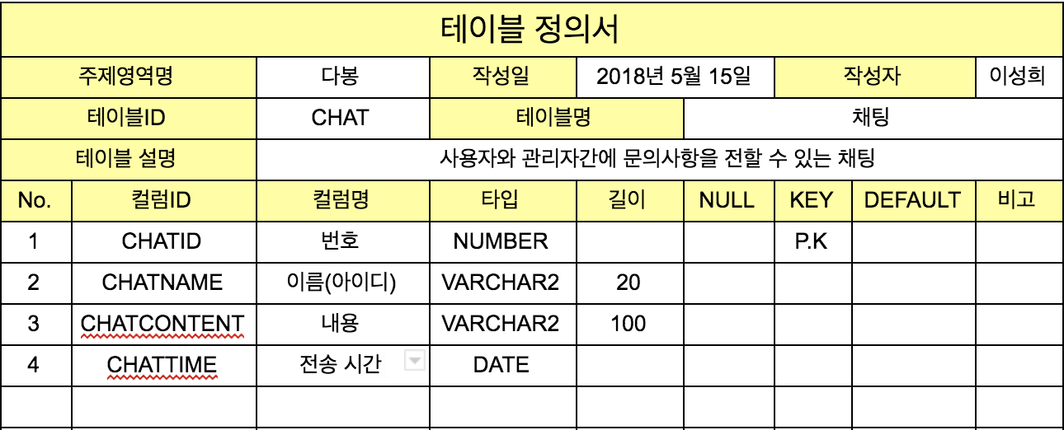
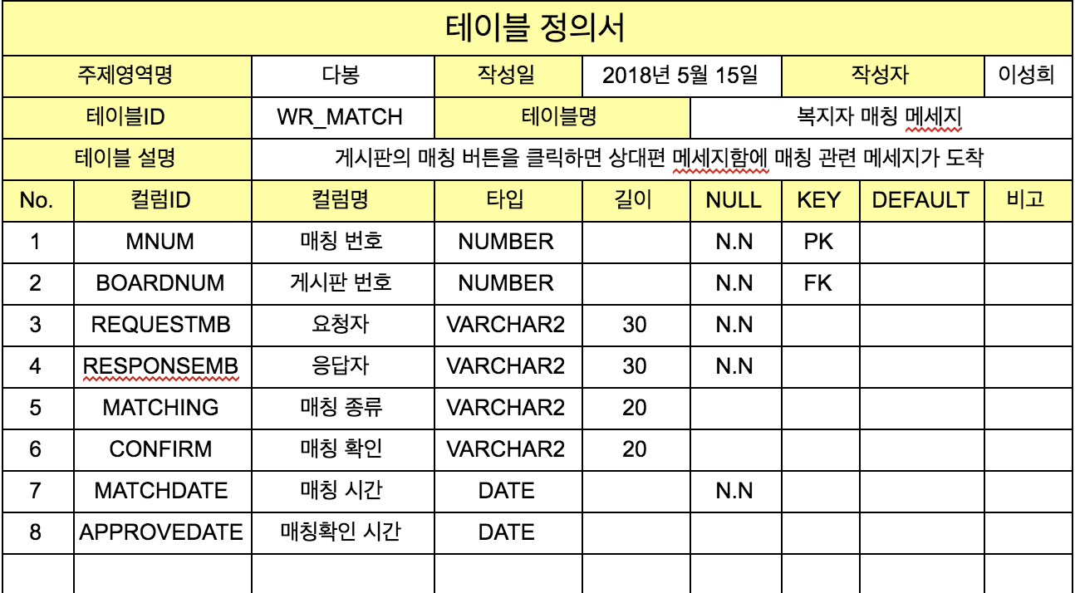
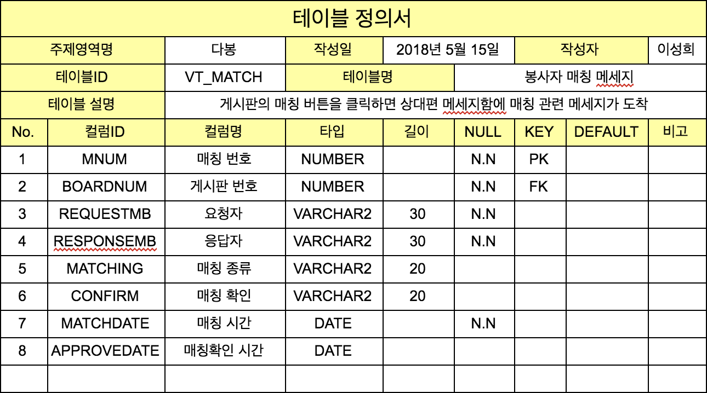
2
테이블 정의서

Slide 24
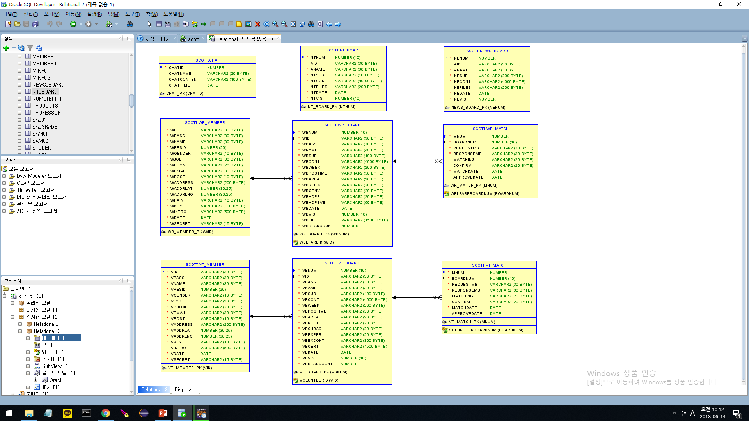
2
ER_DIAGRAM

Slide 25
{
}
디자인

Slide 26
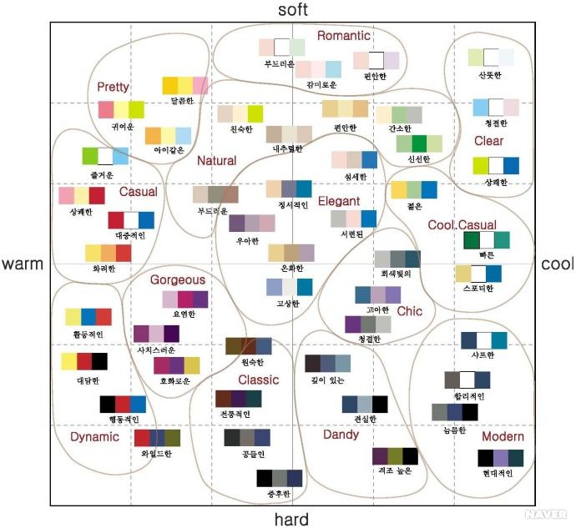
4
디자인_컨셉
매인컬러 BLUE
↓
신뢰성과 믿음의
이미지 강조
↓
서브컬러 MONO TONE
↓
보조색으로서 매인톤을 강조
pinterest_개인 핀보드 참조
http://www.index.go.kr/potal/main/EachDtlPageDetail.do?idx_cd=1428

Slide 27
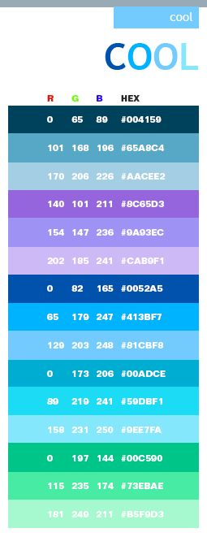
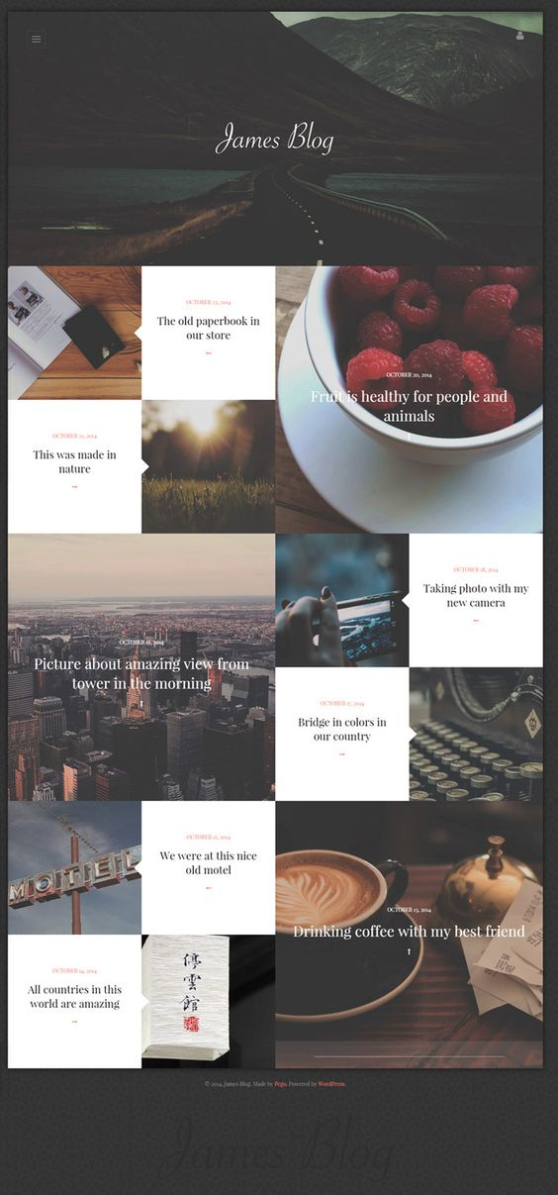


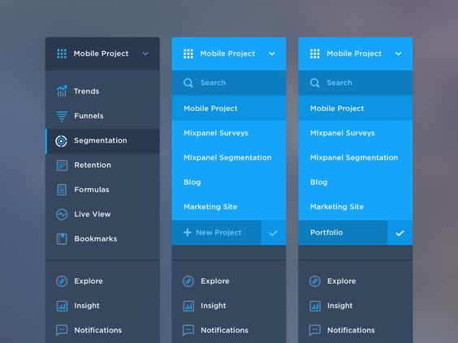
4
디자인_컨셉
매인컬러 BLUE
↓
서브컬러 MONO TONE
↓
레이아웃 [크고 / 간략하게]
↓
애니메이션 [간결 / 효과적으로]
pinterest_개인 핀보드 참조
http://www.index.go.kr/potal/main/EachDtlPageDetail.do?idx_cd=1428

Slide 28
4
디자인_로고
{
}
#1D2088
믿음
신뢰성
#00A0E9

Slide 29
4
디자인_로고
{
}
다봉(DABONG.)
지도 위에 활성화된 핀(pin)버튼을 형상화 하여
지역 기반 서비스임을 알림과 동시에
서비스 이름인 다봉을 형상화한 일러스트를
핀버튼에 삽입하였다.

Slide 30
4
디자인_로고
{
}
다봉(많을 다多 / 받들 봉奉)
서로서로 받쳐주어 함께 나아가는 복지를
실현시키는 하나의 방안으로서의 서비스 제공에
힘쓰겠다는 의미의 로고네임입니다.

Slide 31
{
}
구현

Slide 32
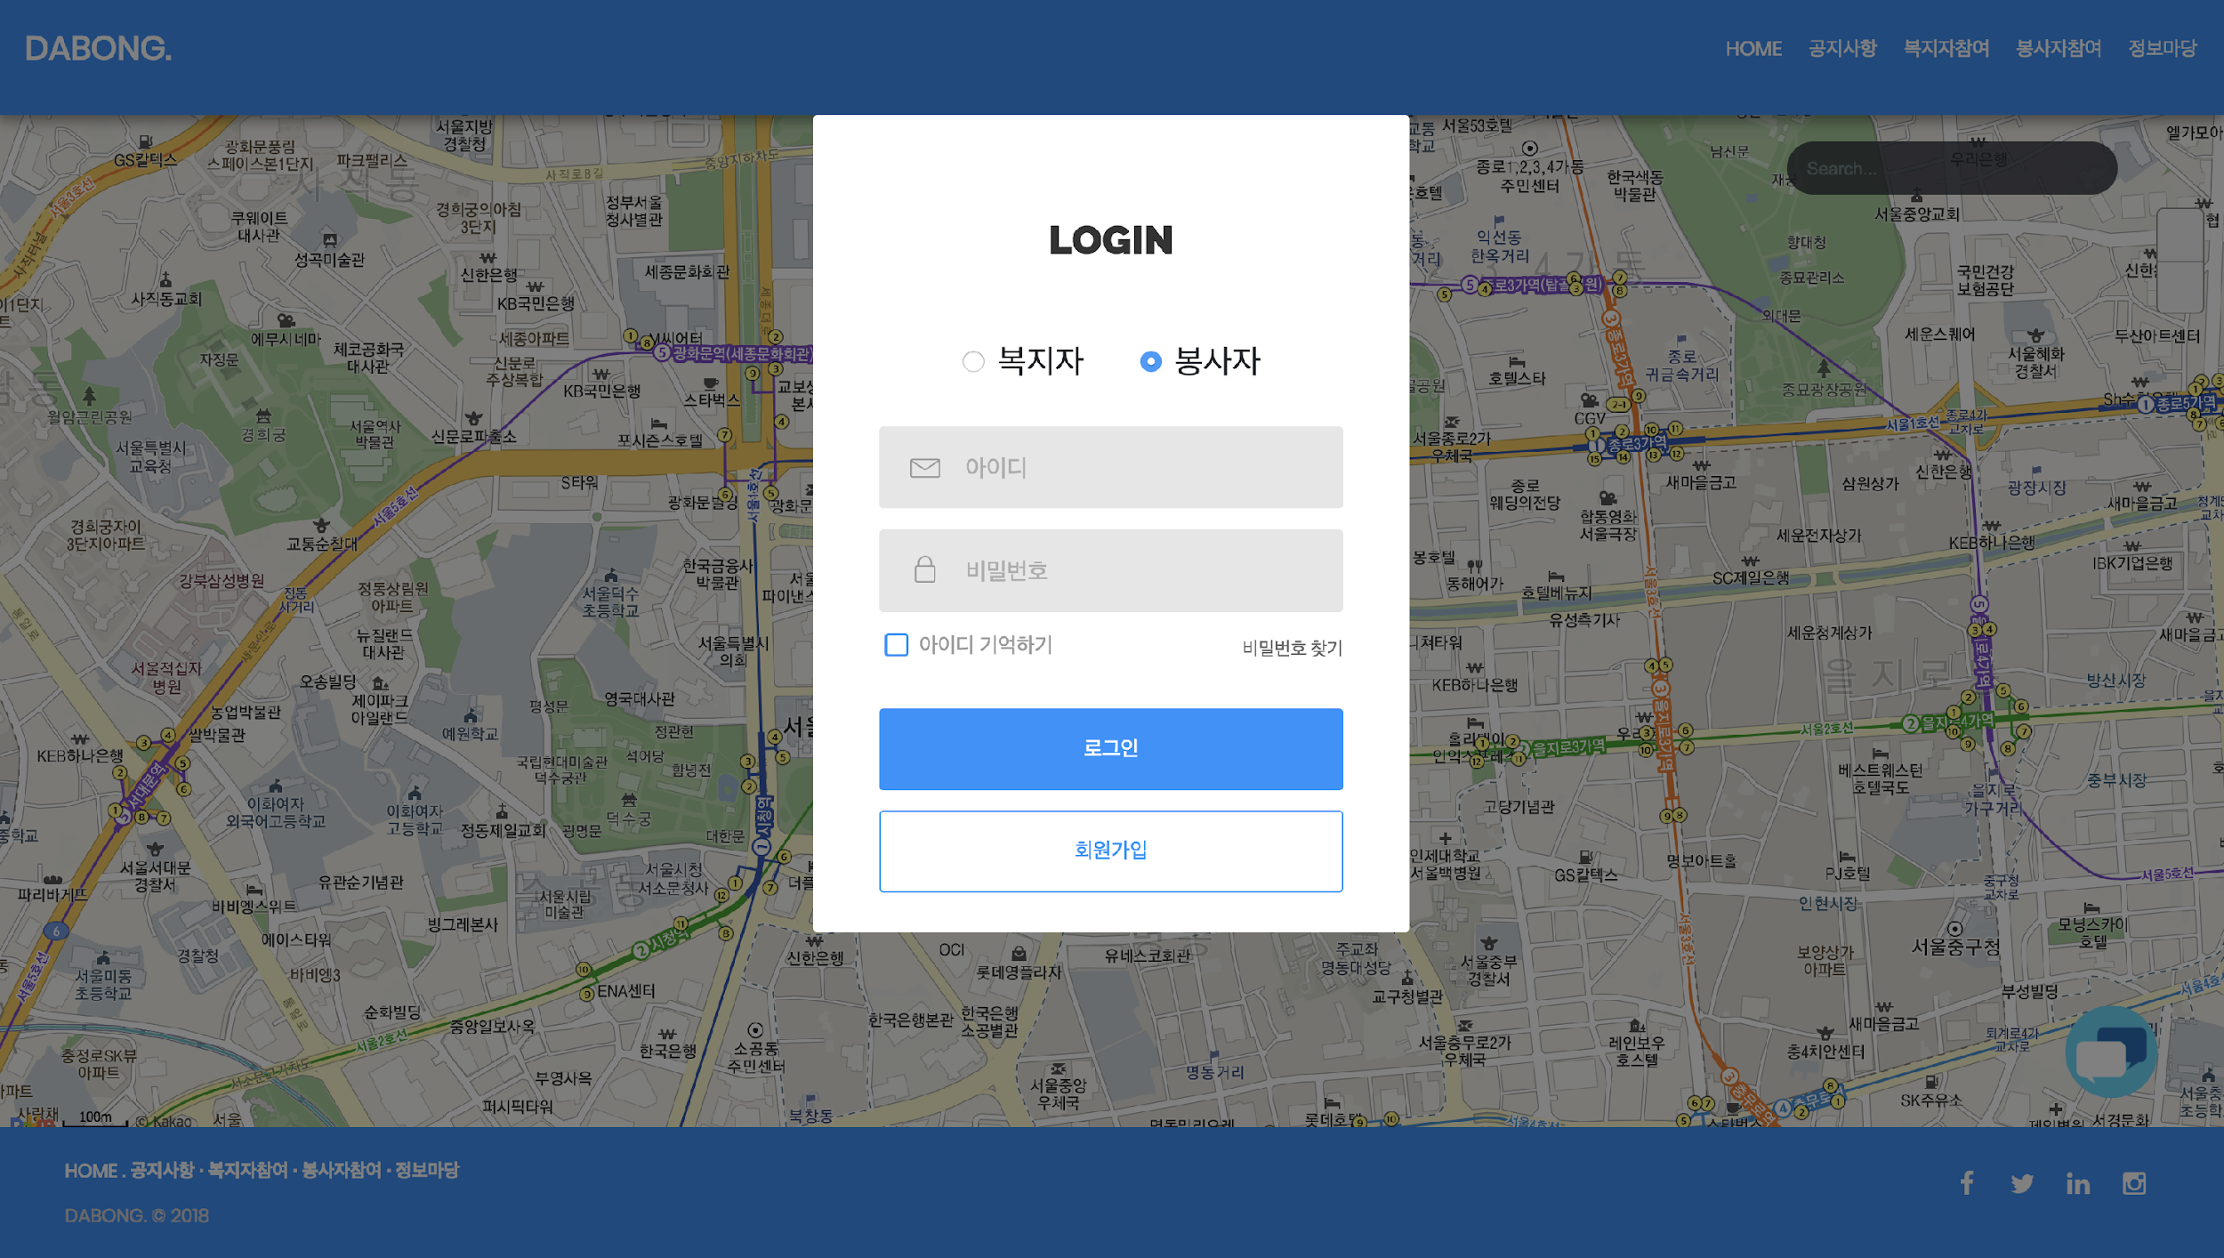
로그인 페이지

Slide 33
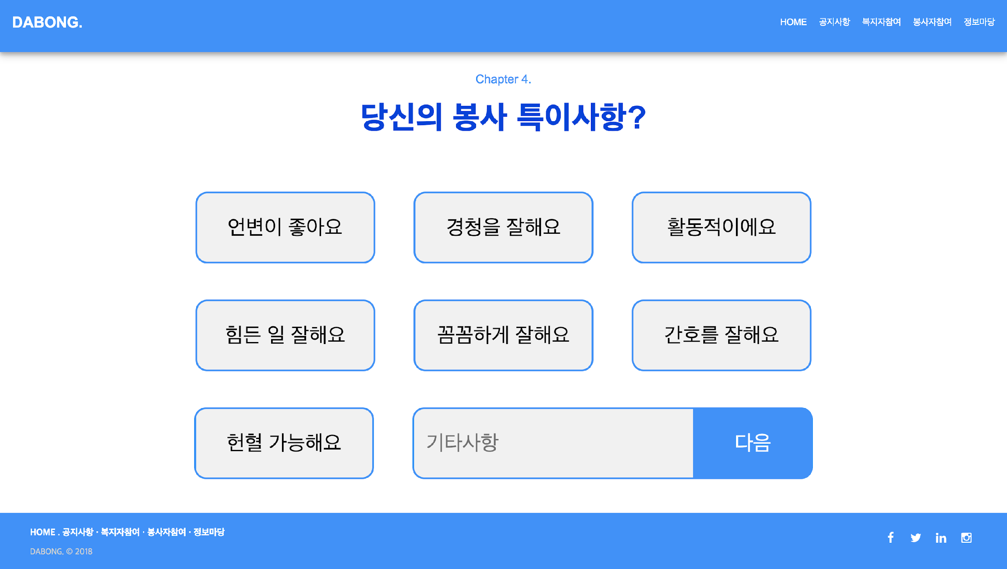
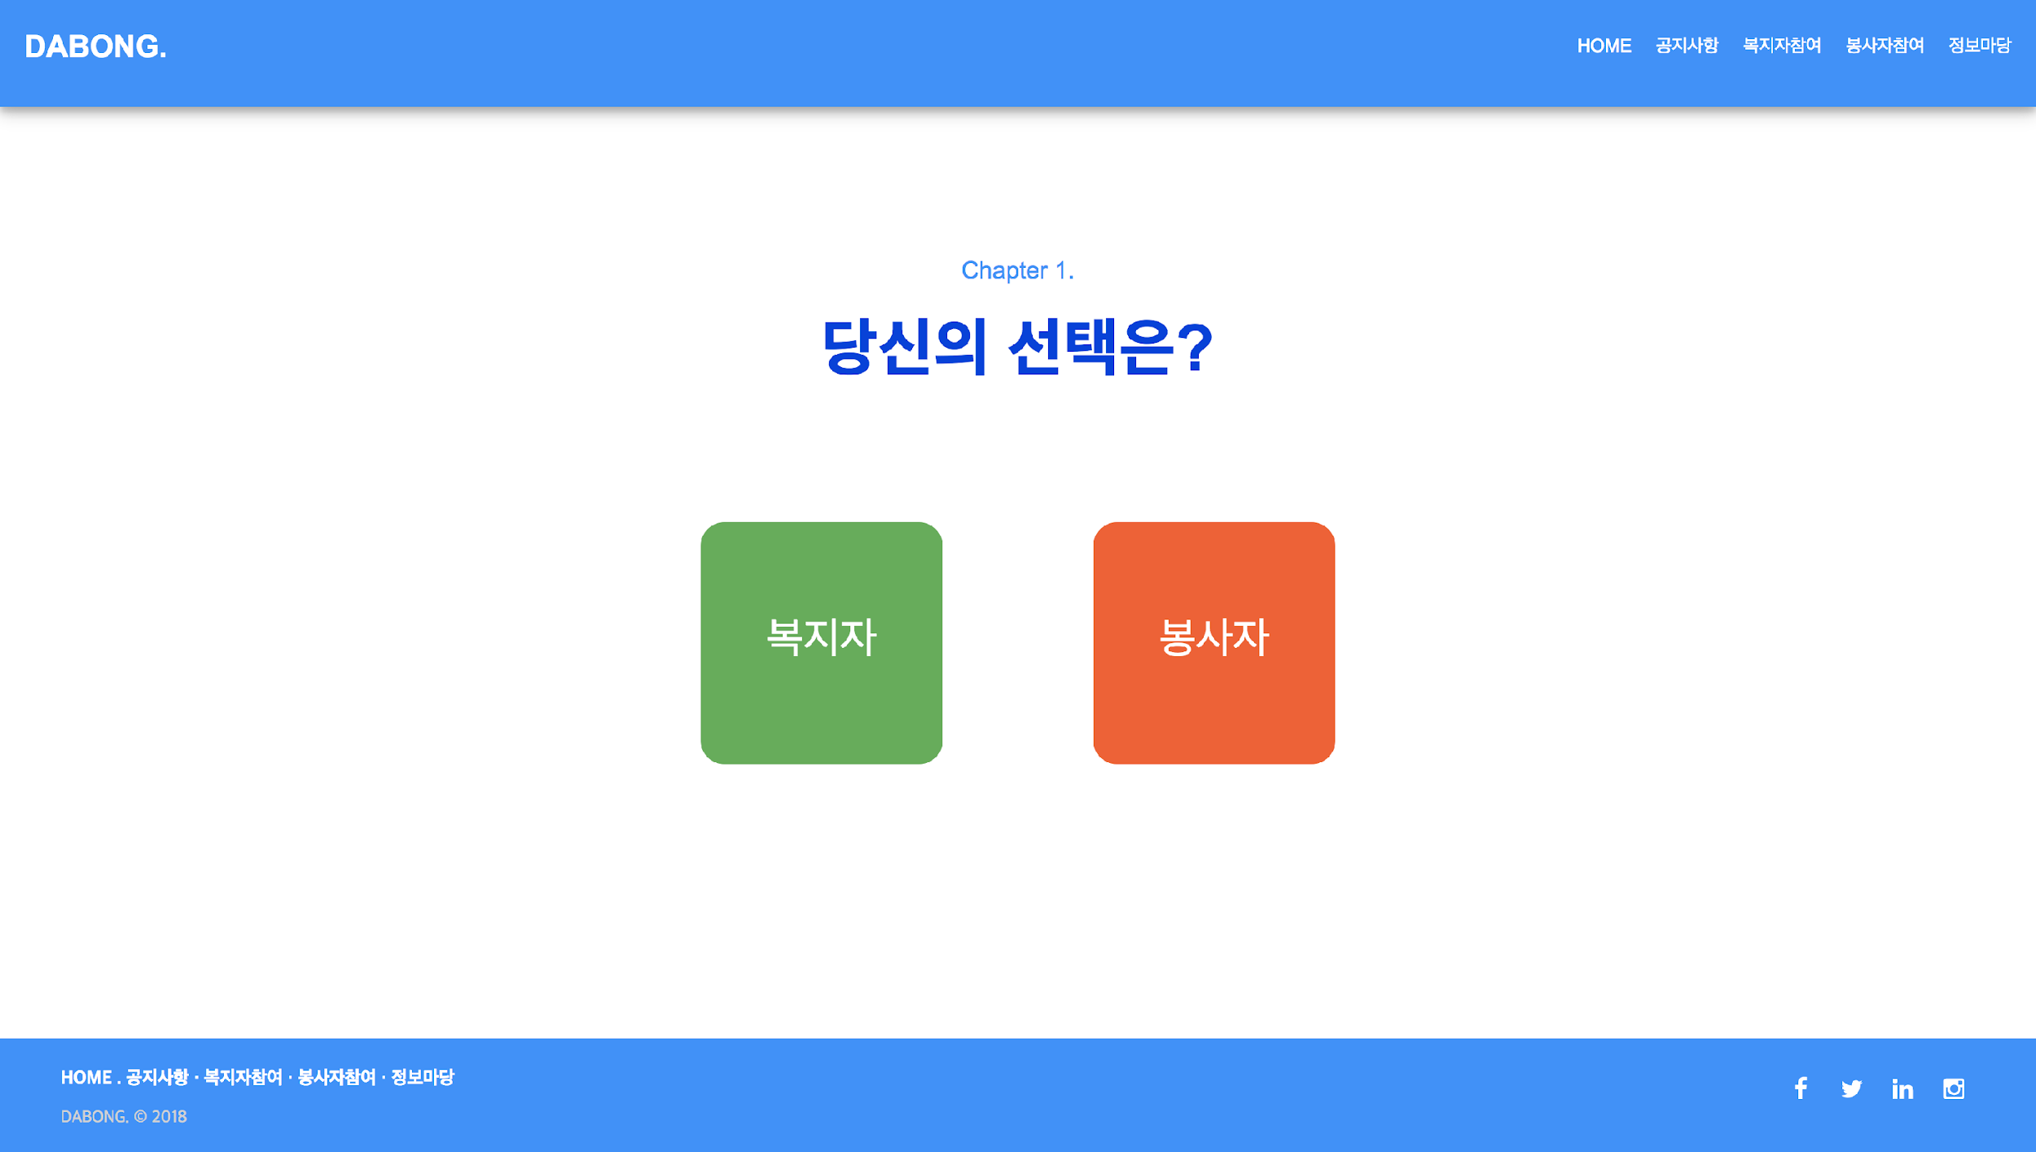
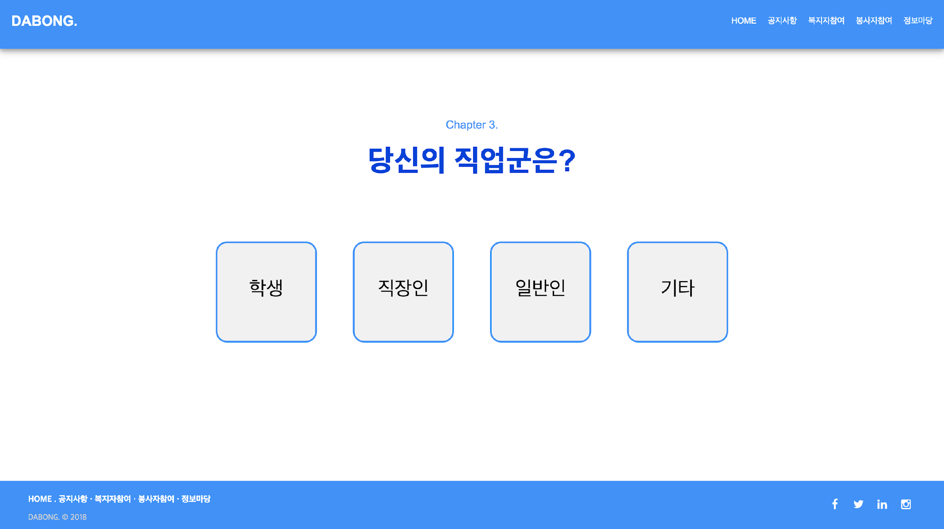
2-1. 회원가입 페이지

Slide 34
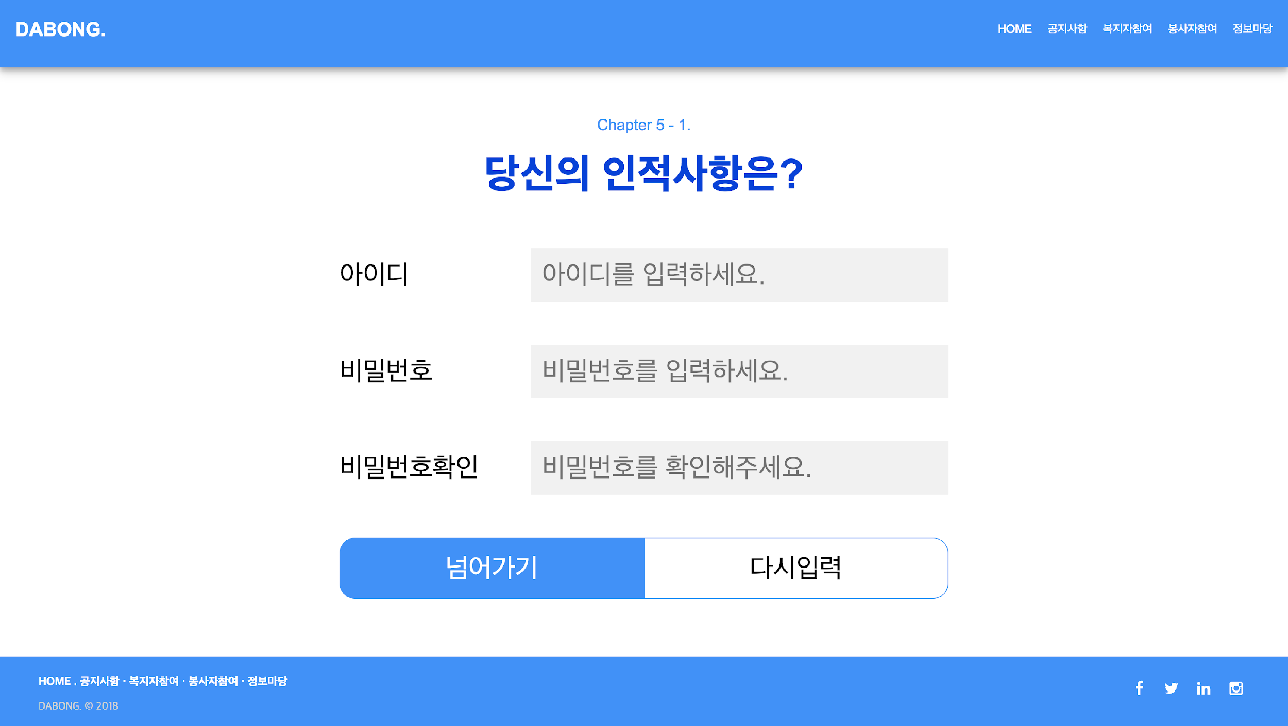
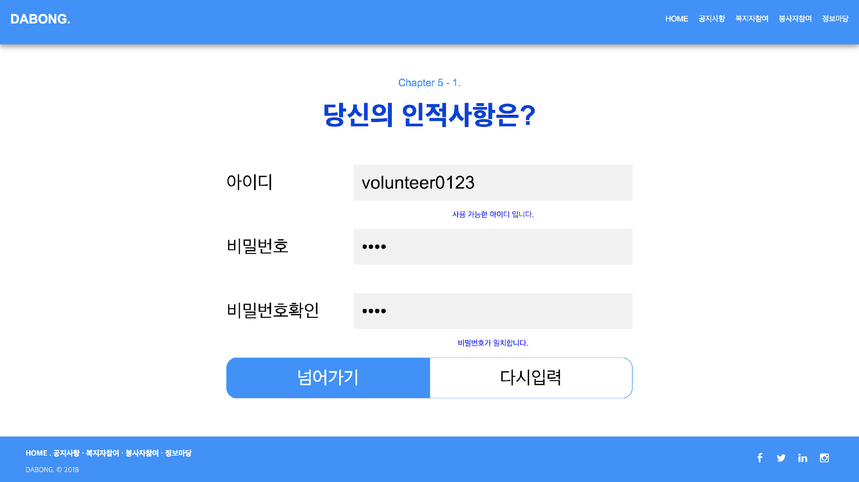
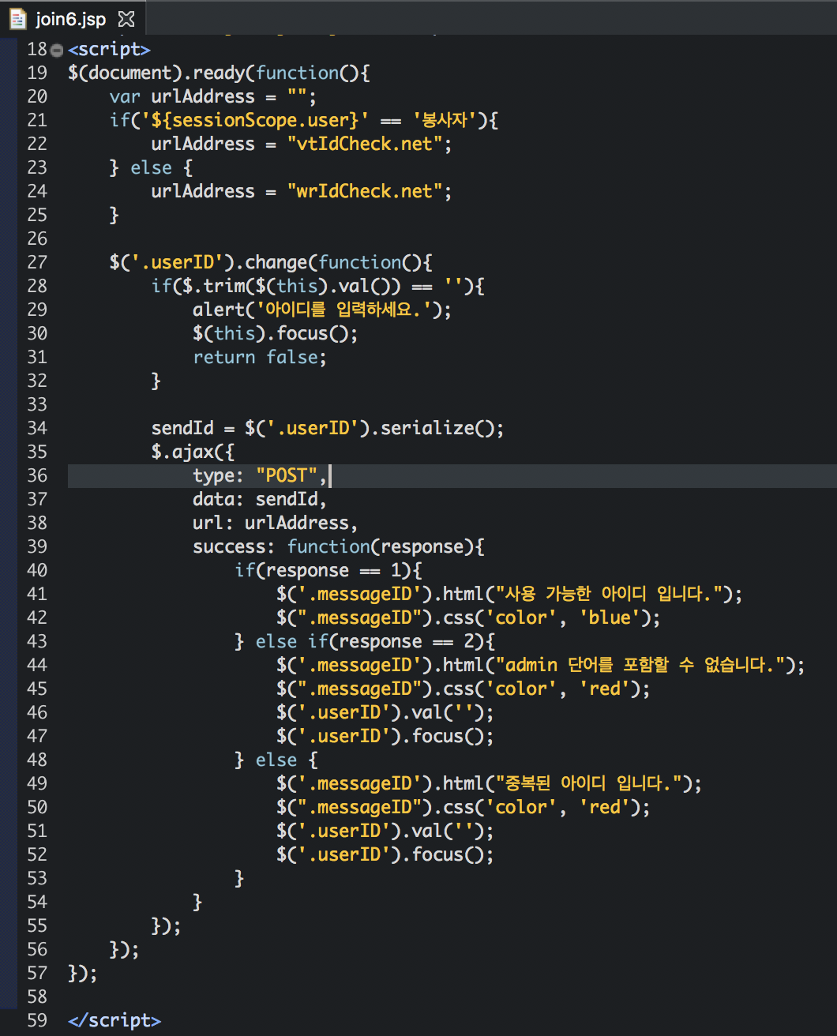
2-2. 회원가입 페이지

Slide 35
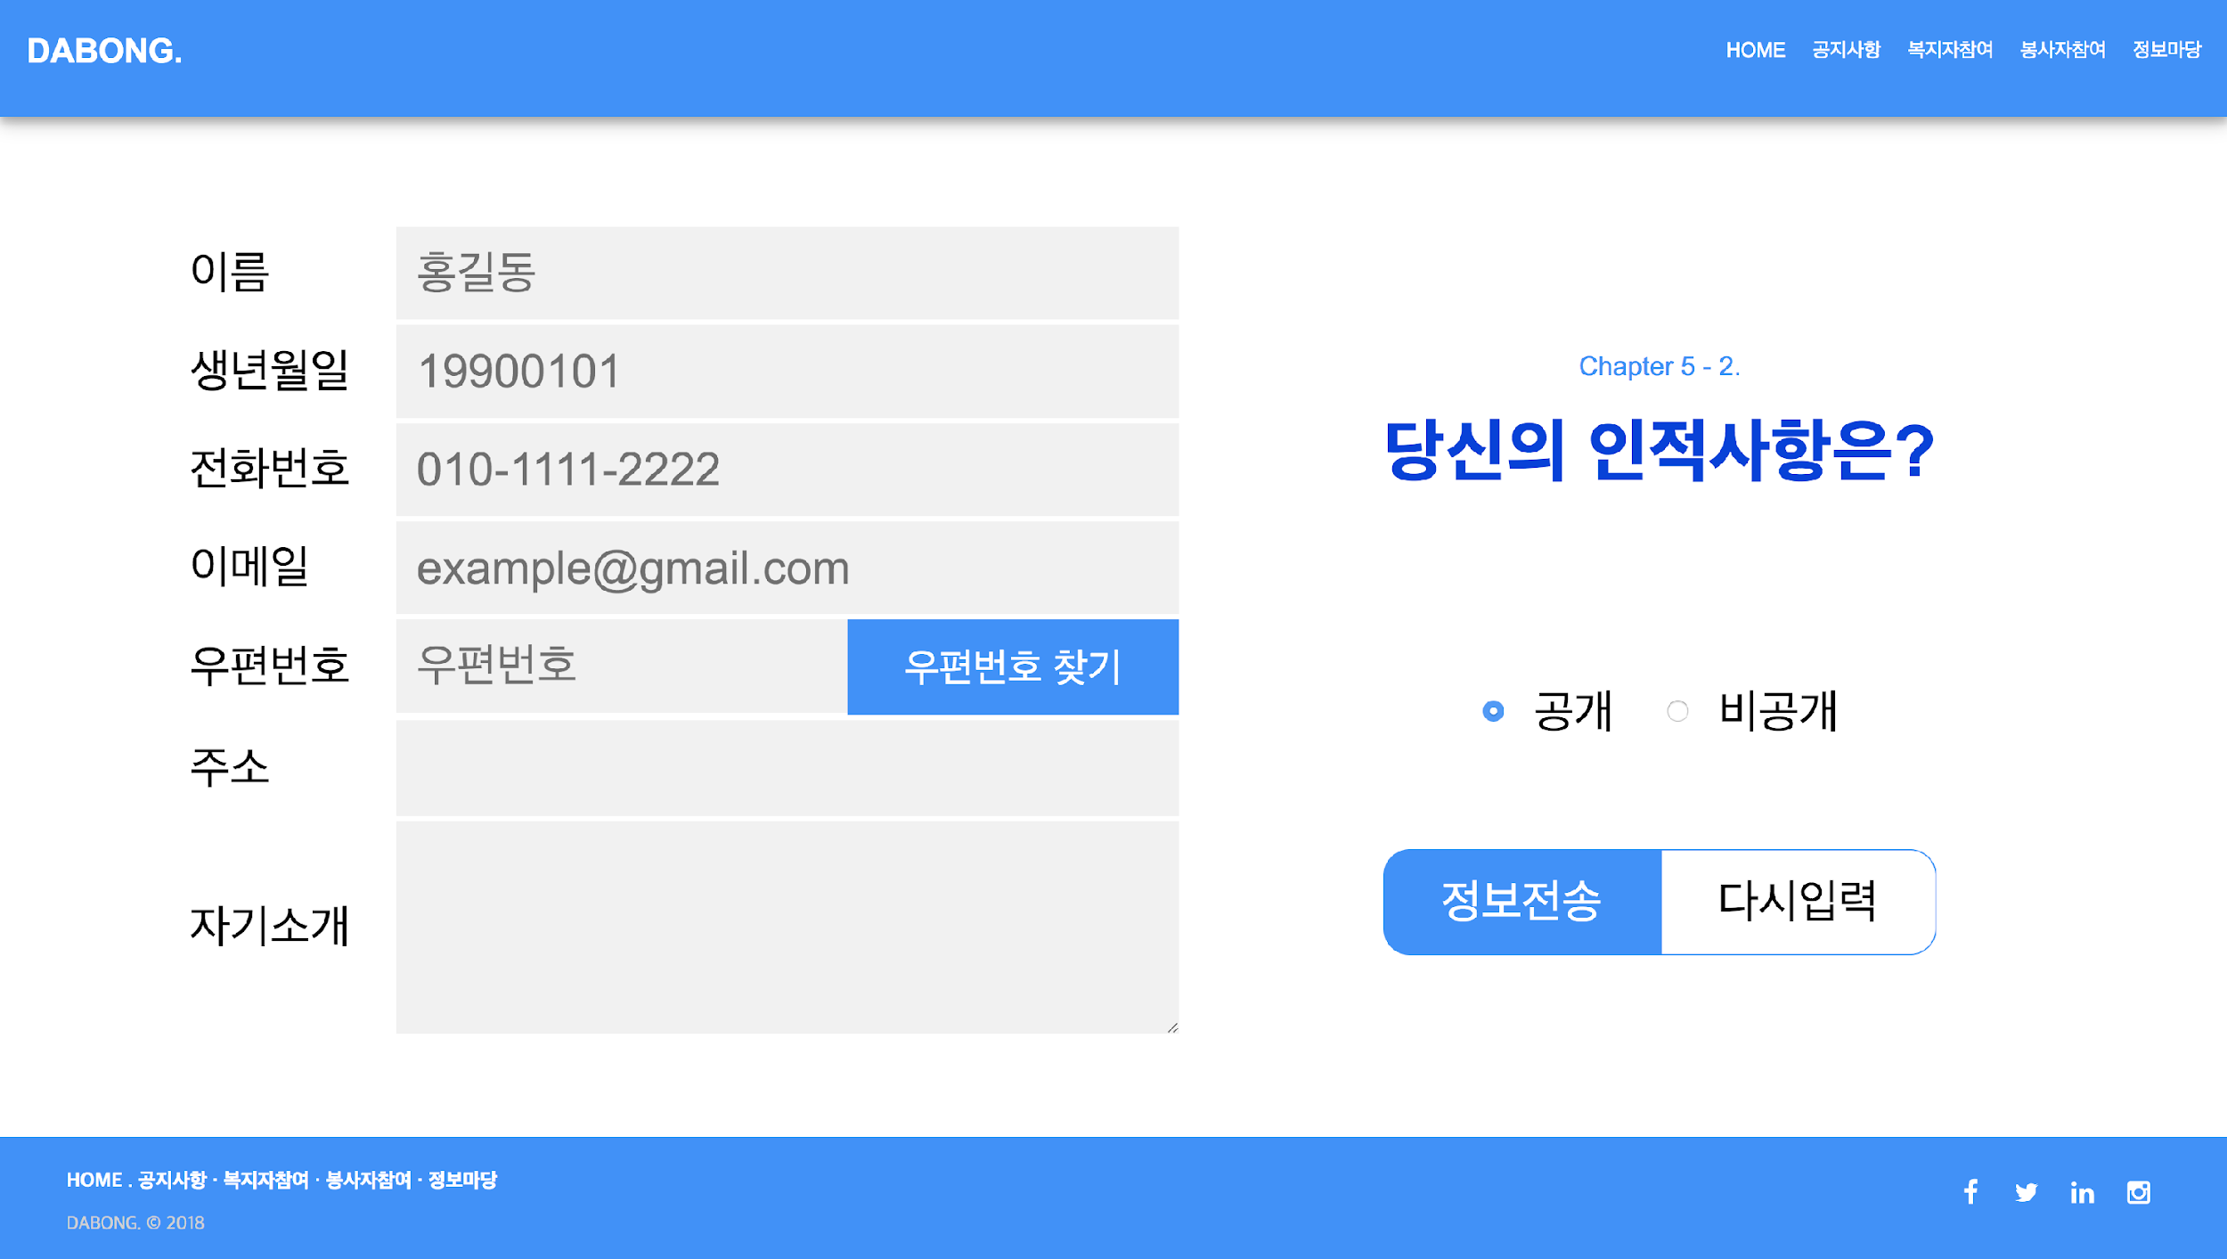
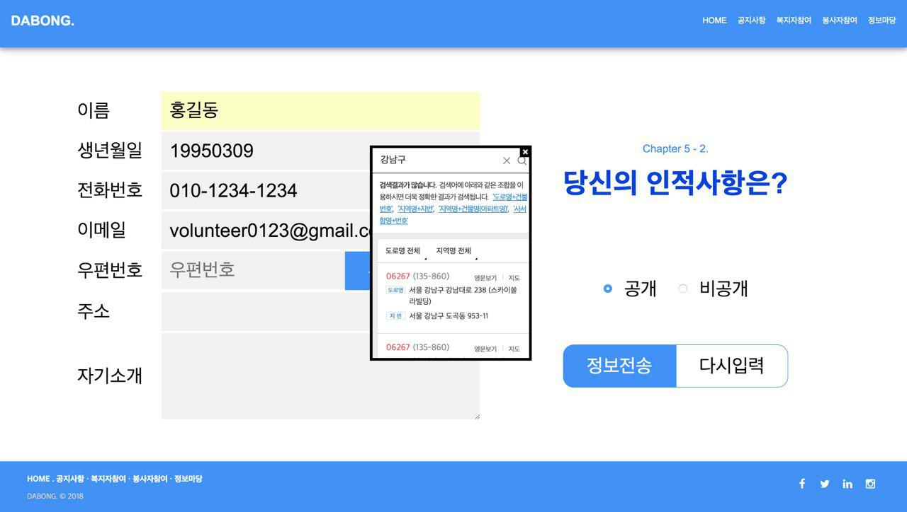
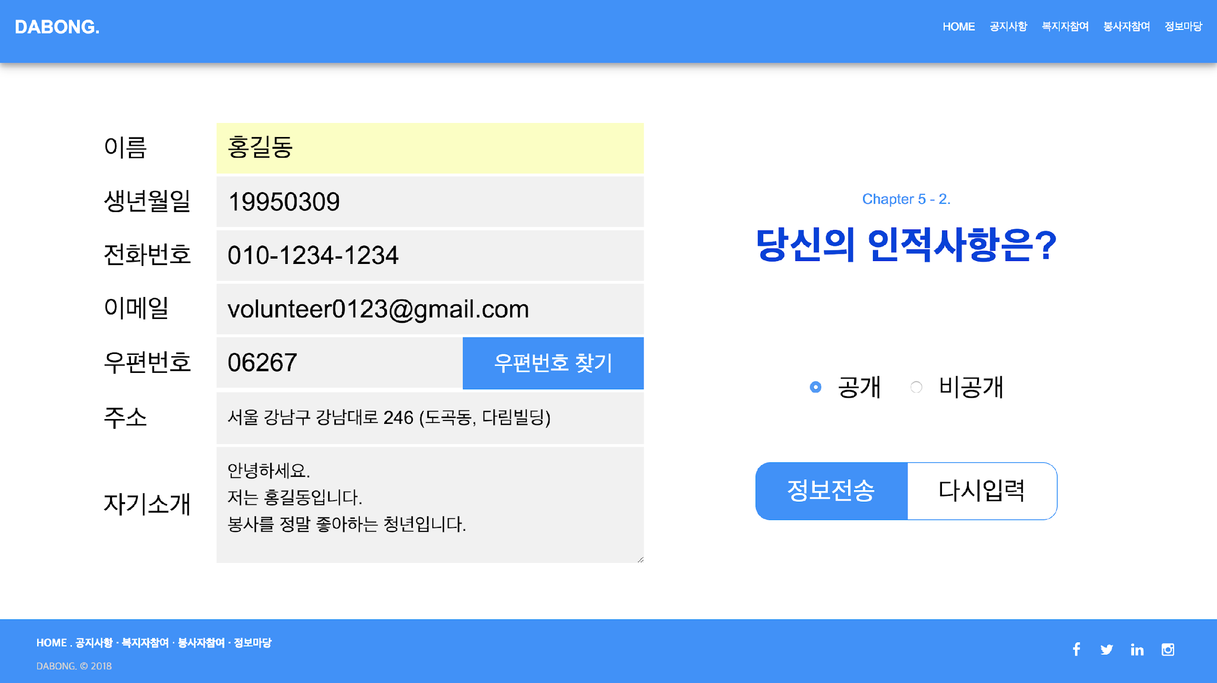
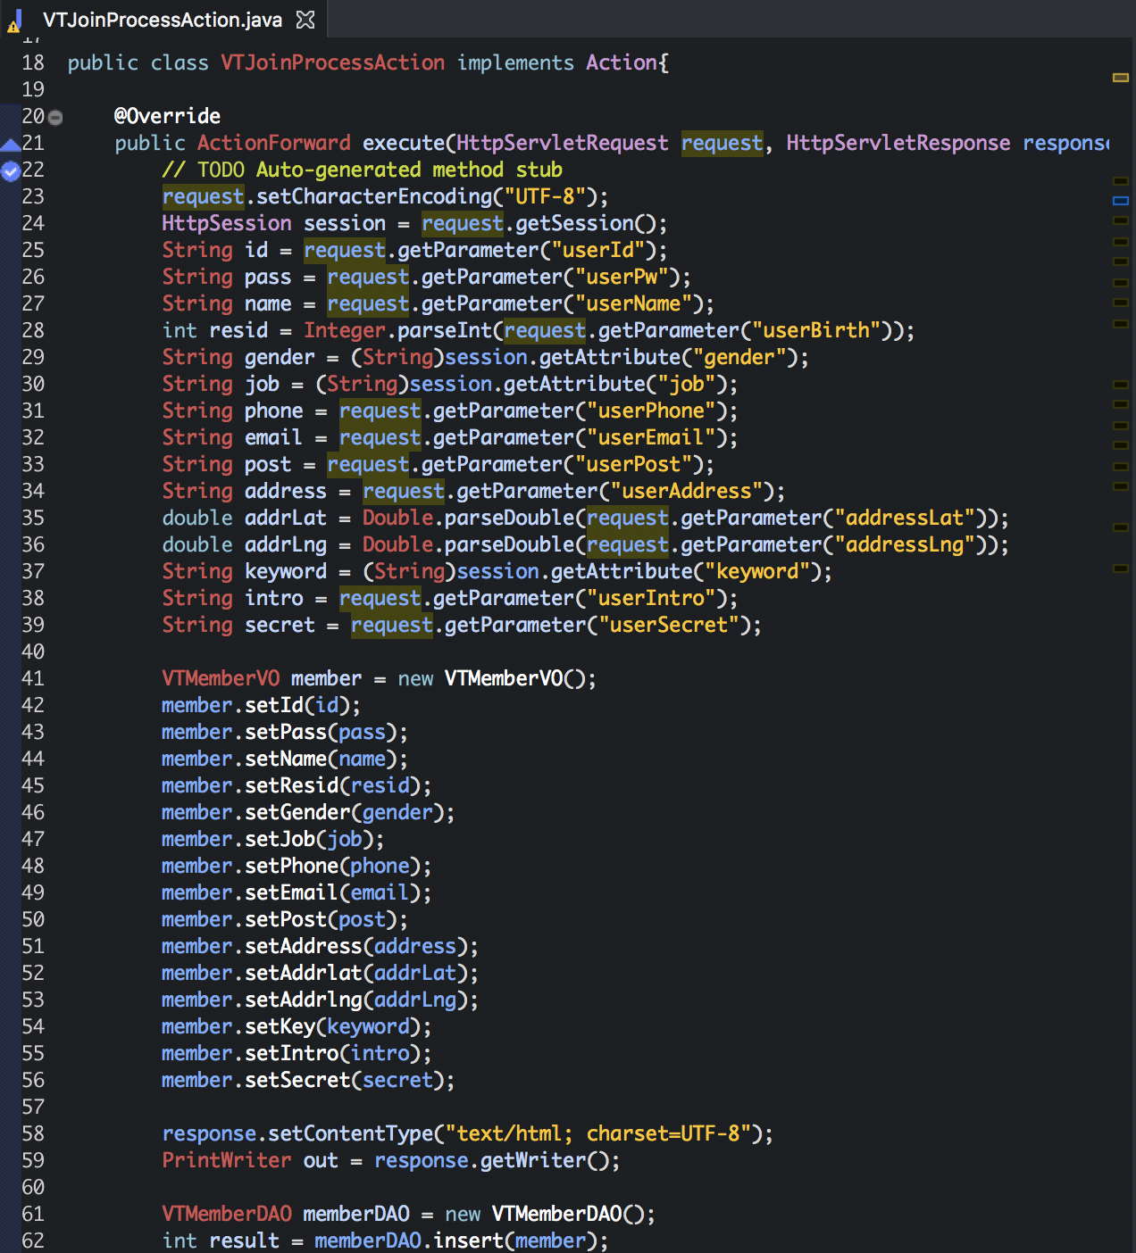
2-3. 회원가입 페이지

Slide 36
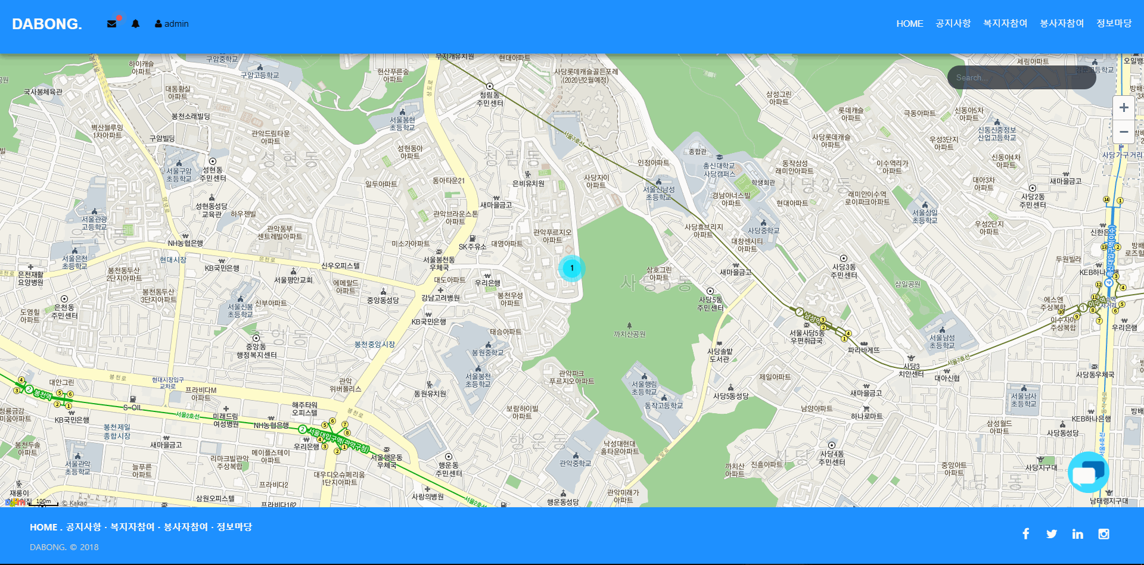
3-1. 회원정보 페이지
회원정보
_프로필

Slide 37
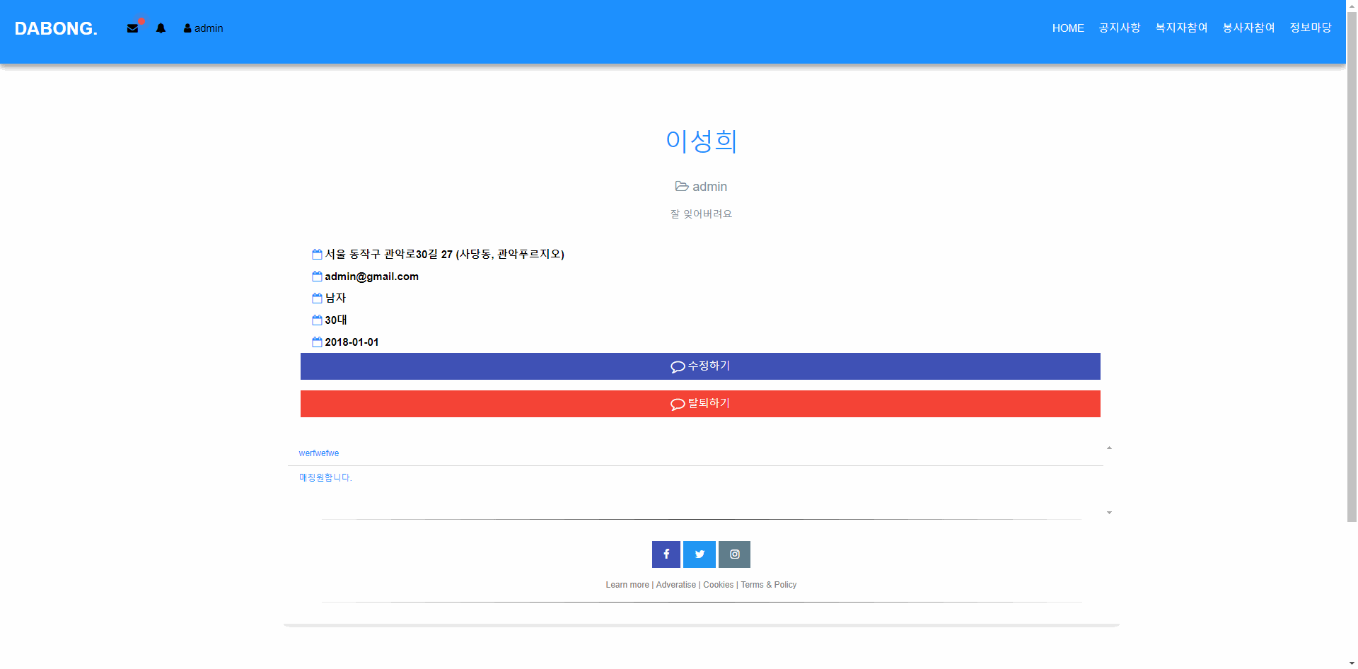
3-2. 회원정보 페이지

Slide 38
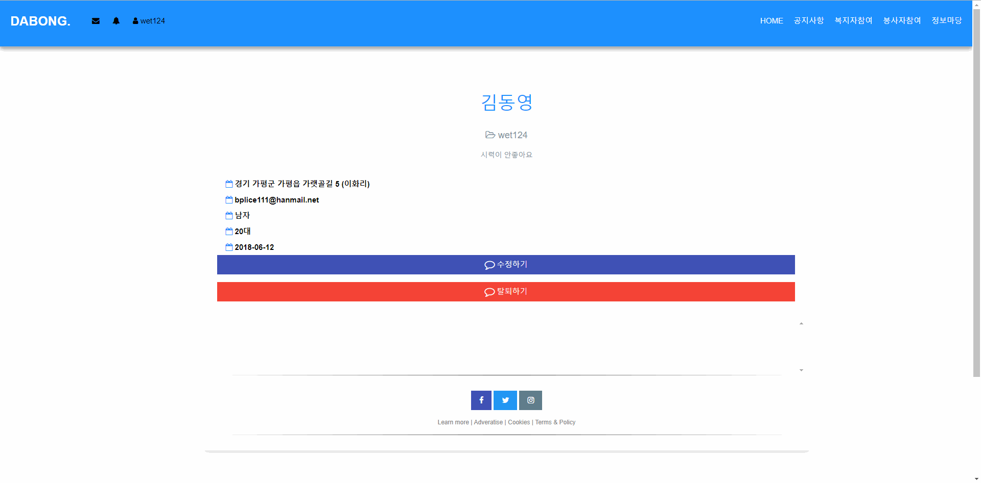
3-3. 회원정보 페이지

Slide 39

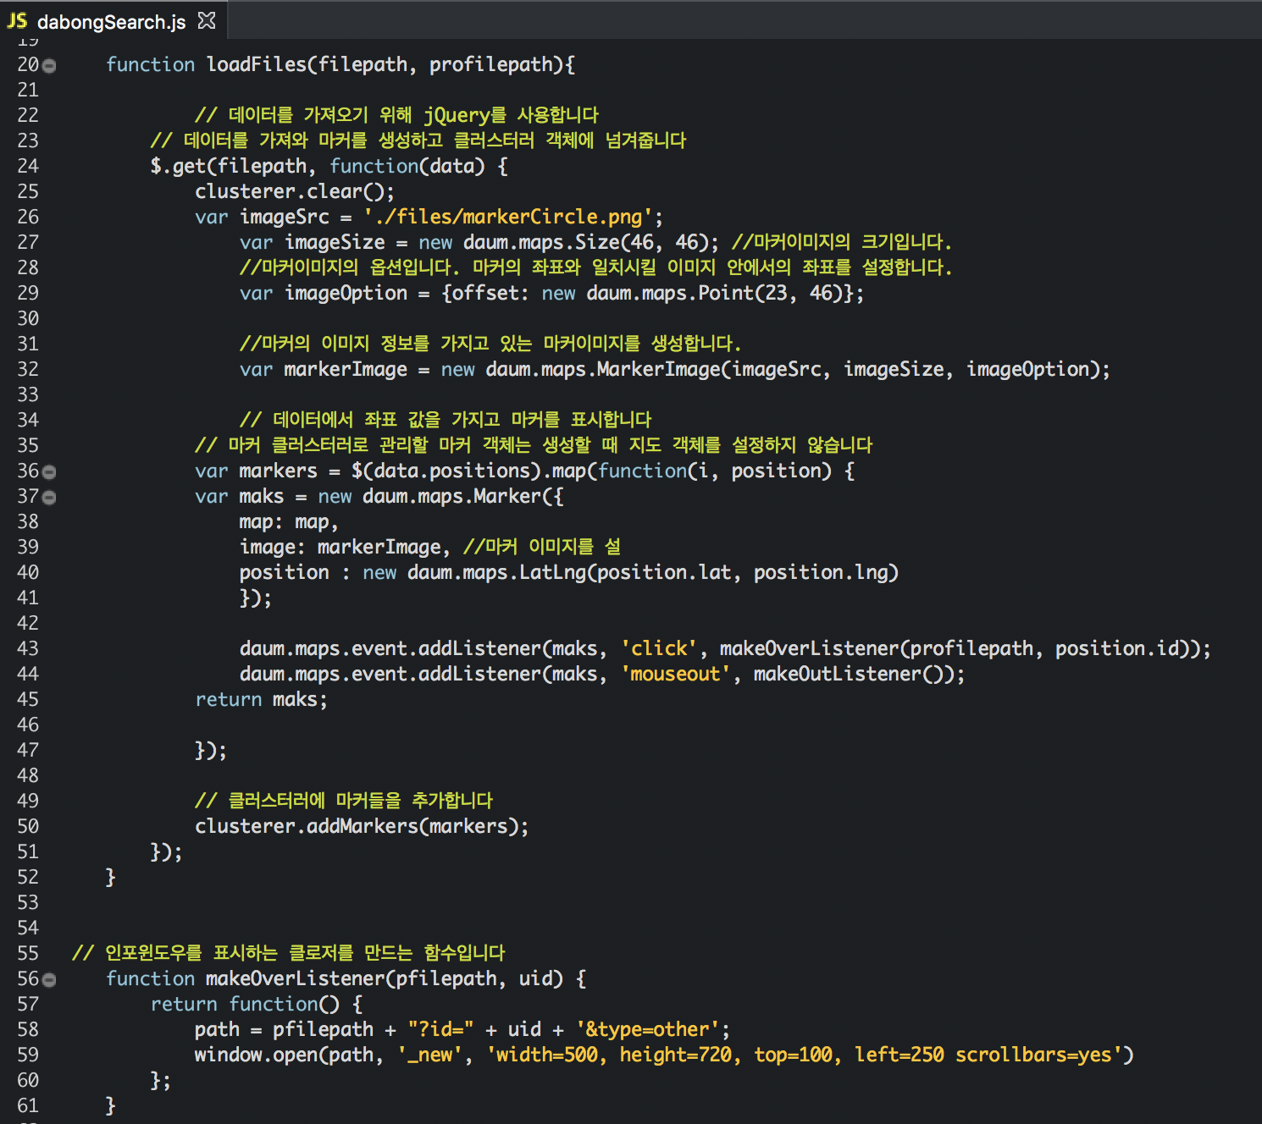
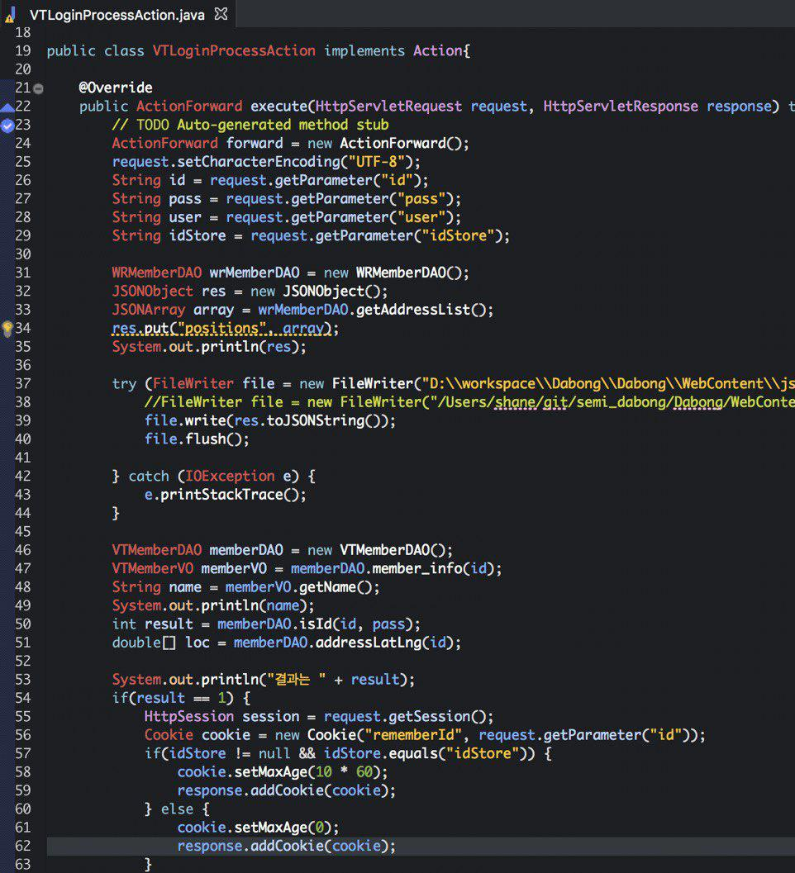
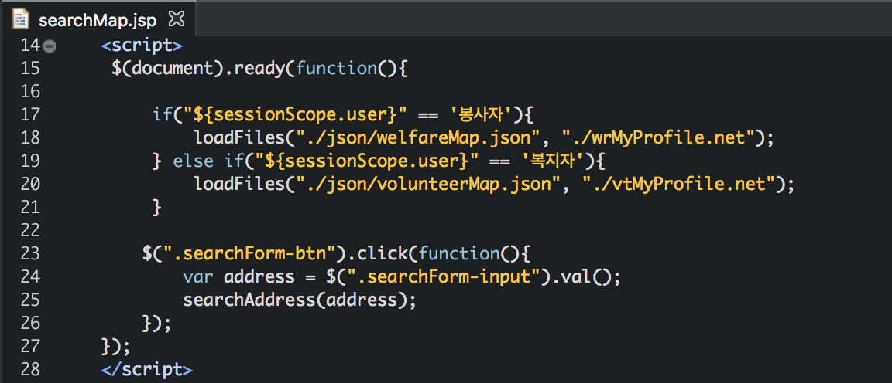
4-1. 지도 페이지

Slide 40
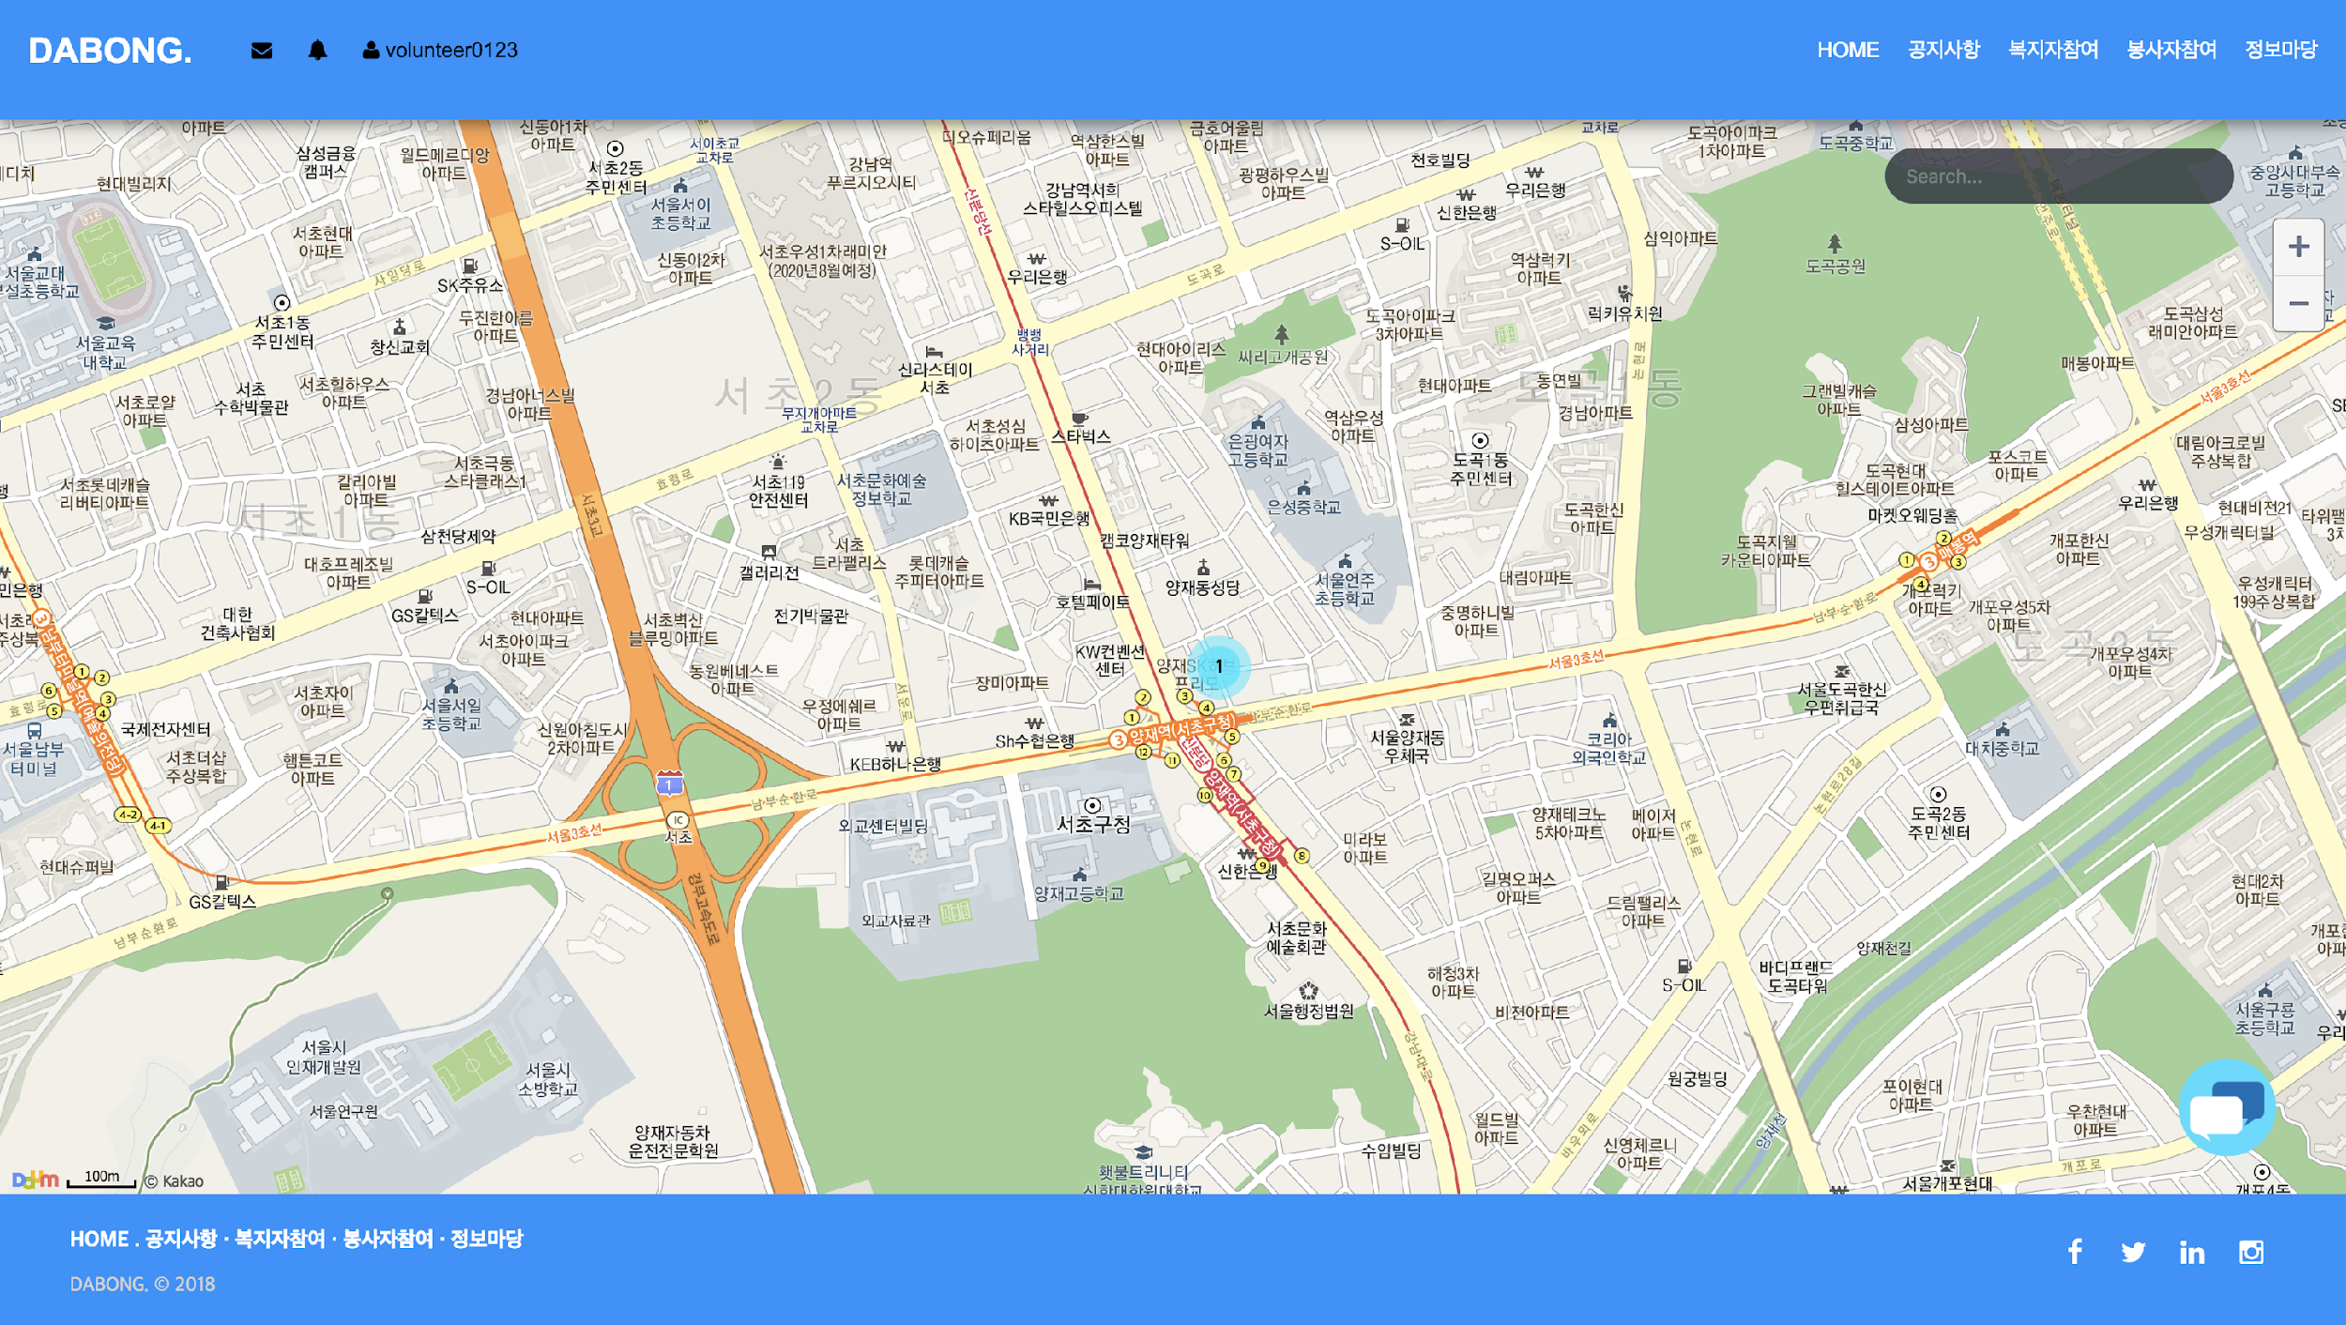
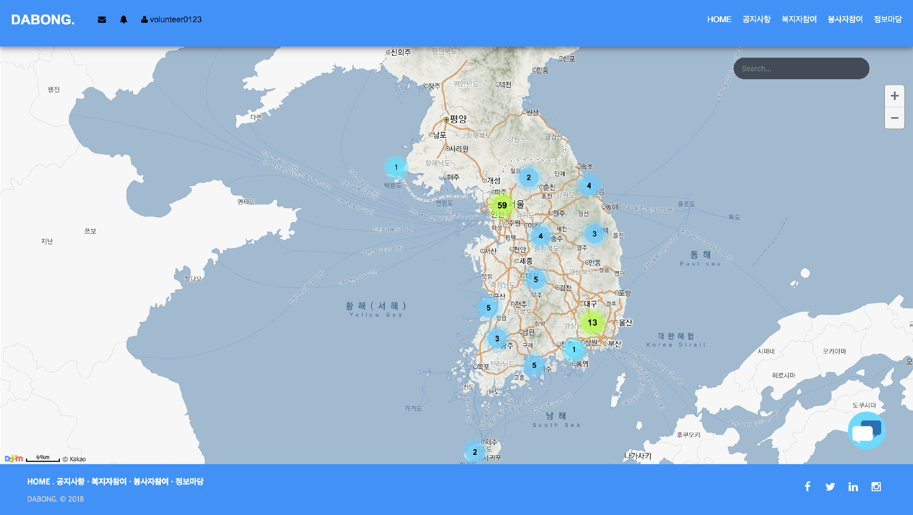
4-2. 지도 페이지

Slide 41
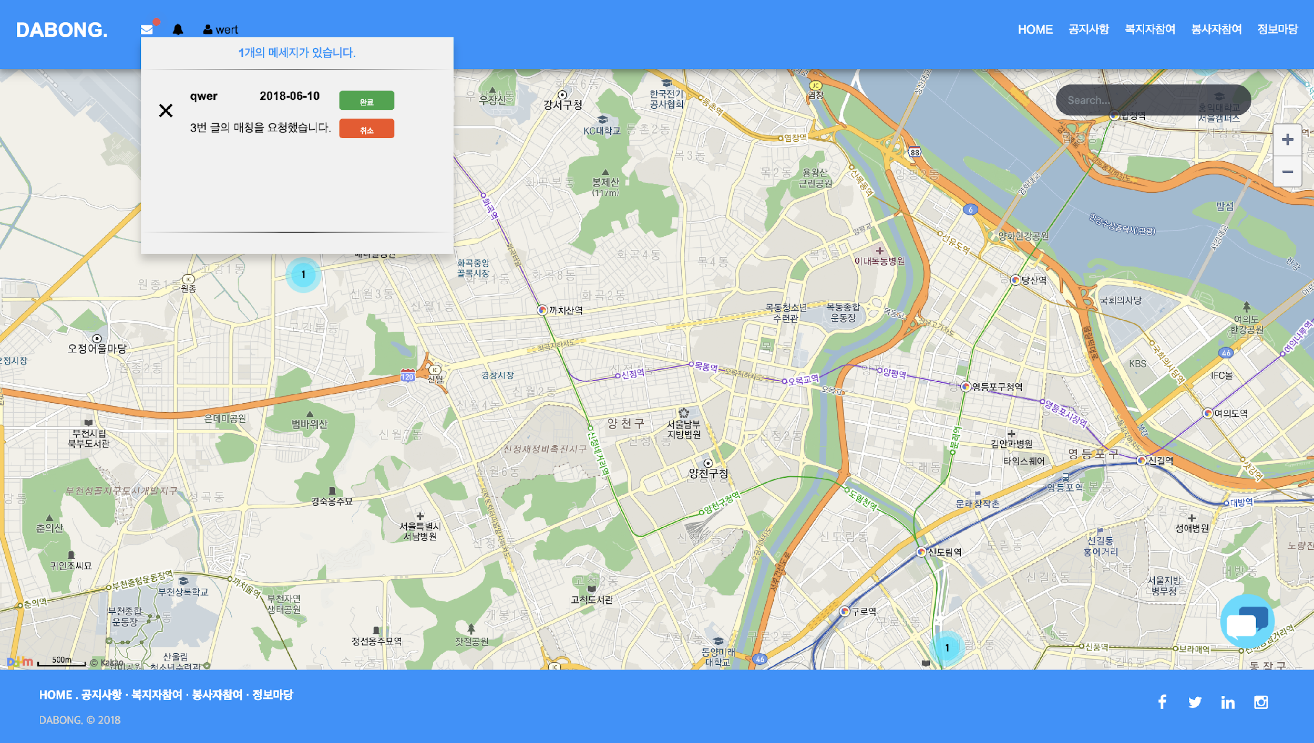
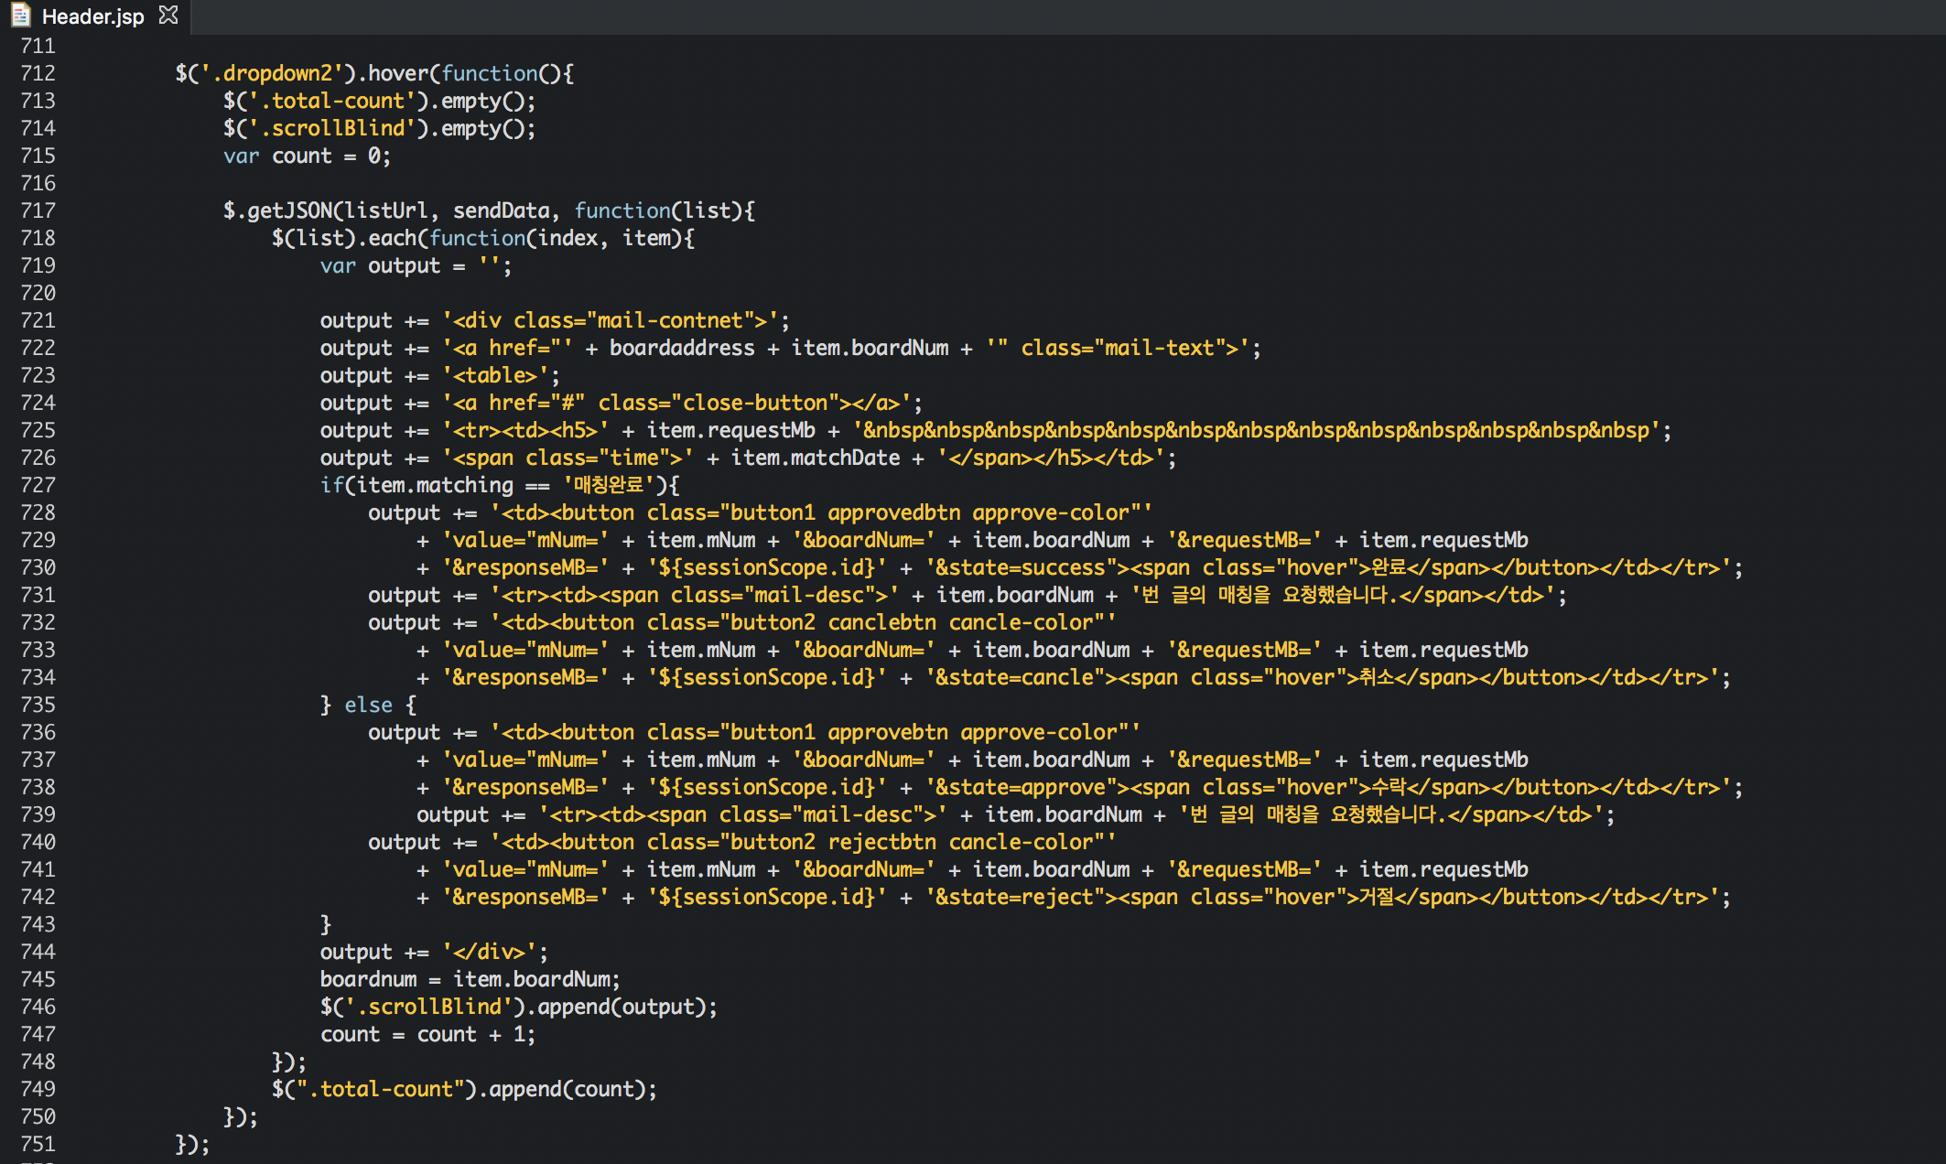
5-1. 알림 기능

Slide 42
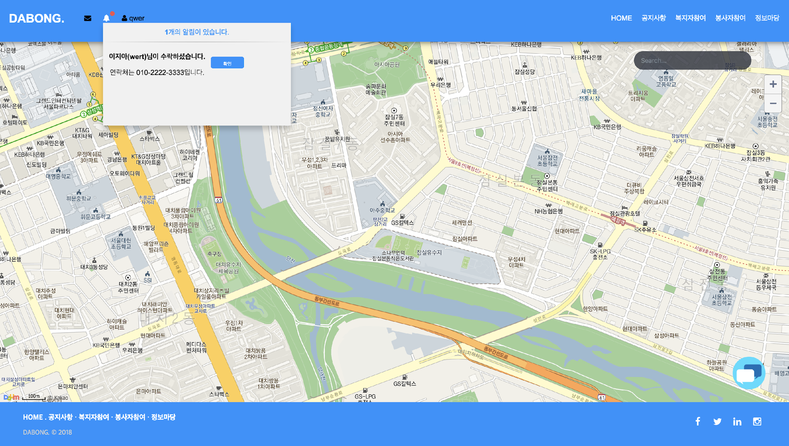
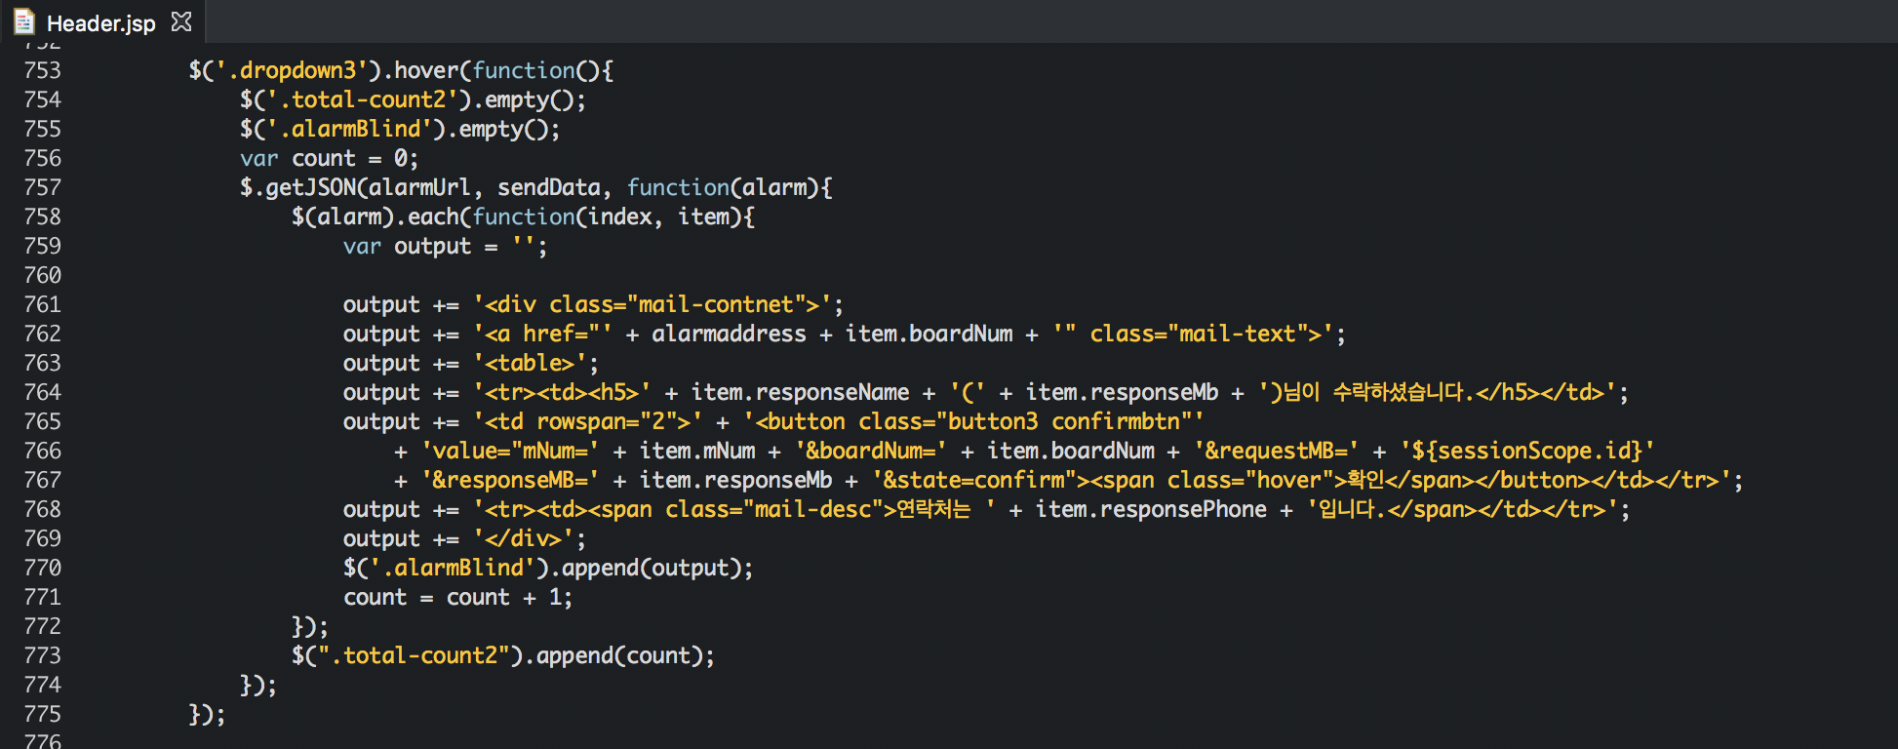
5-2. 알림 기능

Slide 43
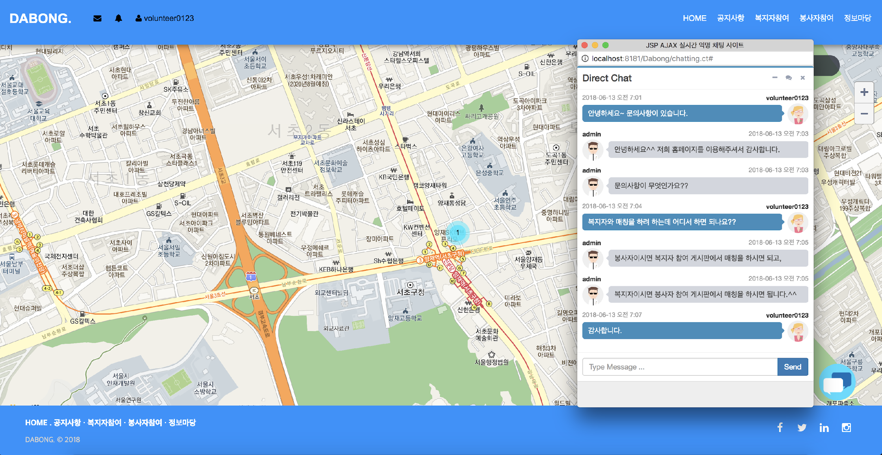
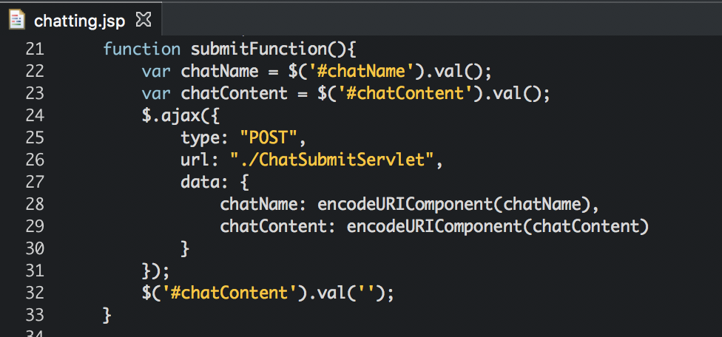
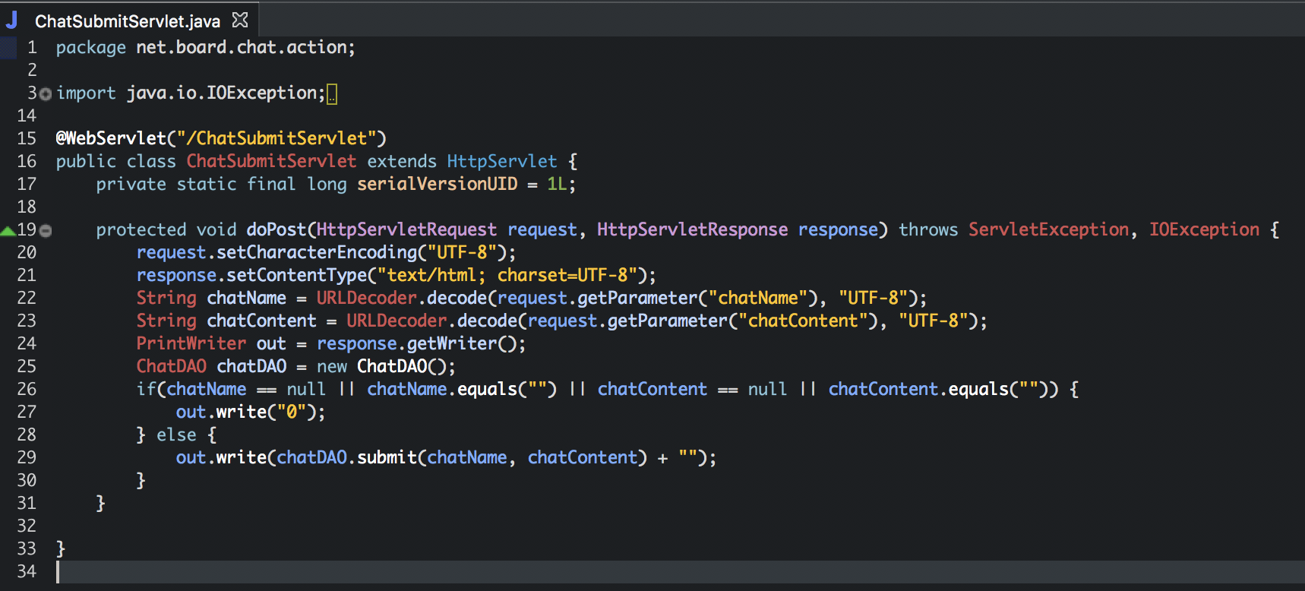
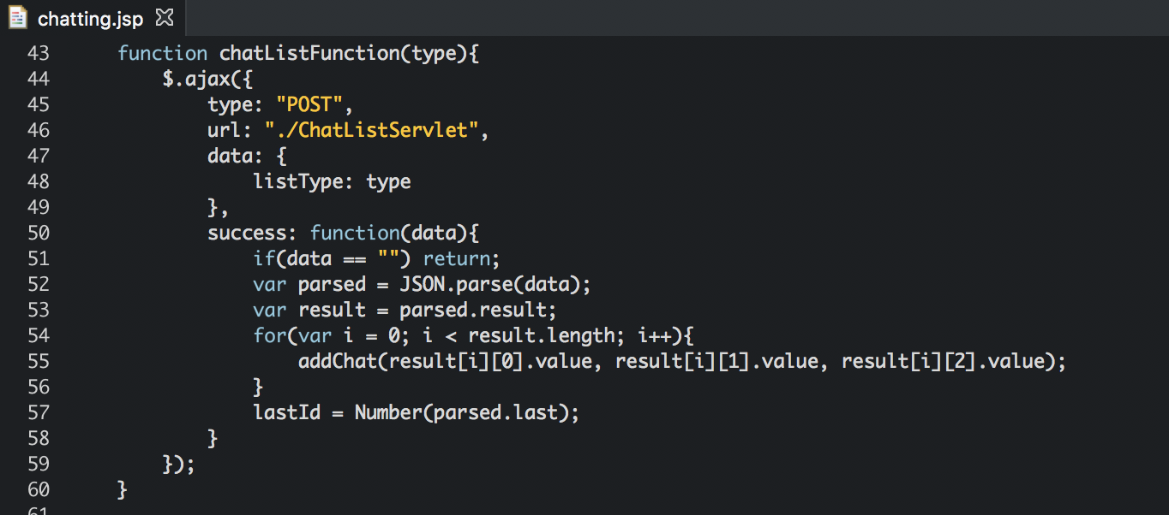


6. 채팅 기능

Slide 44





7. 관리자 페이지

Slide 45

{
}
THANK YOU
FOR YOUR
ATTENTION

